Slide 1

Mellom vil ikke - og kan ikke
Notes:
Innledning Velkommen til denne samlingen. Jeg setter stor pris på at akkurat du er her. Det er sikkert veldig ulike årsaker til at du er akkurat her i dag, men jeg er glad for at du kom. Av mellom 40 og 50 kurs så havnet akkurat du her. Kanskje var det bare en tilfeldighet. Du satt og skrollet gjennom kursrekka og tenkte, nei jeg hadde ikke tenkt å lære å spille gitar, eller skape rytmiske tekster, eller få ideer til matematikkoppgaver, for jeg underviser ikke i matematikk. Mellom vil ikke og kan ikke - om elever som strever i skolen – og som skolen også strever med. Det høres ut som Petter i klassen, jeg prøver det. Jeg håper at du som er her kan ta med deg noe etter denne dagen, om ikke annet enn noen ord, eller en følelse av å bli sett, i forhold til alt det du står i, i skolehverdagen. Å være lærer er på en måte å være – alt! Den som fikser, organiserer, hjelper, trøster, ordner opp, forhindrer konflikter, styrer og tilrettelegger, ser og hører, sikrer et godt psykososialt miljø, planlegger og gjennomfører, lager prøver, gjennomfører nasjonale tester, dokumenterer, har ansvar for den enkelte elev, grupper av elever, klasser, trinn, skal samarbeide med de andre voksne på skolen, med teamledere, avdelingsleder, rektor, PPT, foresatte, Abup, Habu, fastlegen, helsesykepleier, kommunepsykologen og andre etater i 2. linje tjenesten - og midt oppi alt dette skal du også rekke - å undervise.
Kanskje skulle du ønske at du ikke var her i det hele tatt. Du skulle rettet mattebunka som ligger og venter, du skulle planlagt neste uke, du skulle tatt noen telefoner til foresatte, skrevet referat fra møtet du hadde i går osv.
Jeg håper, når dagen er over, at du kjenner at det var litt godt å komme – likevel. At du tok med deg noen tanker, noen ord, som gjør at både du, og elevene dine, kan få enda bedre skoledager. Om ikke du finner noe i løpet av dagen du kan ta med deg, så skal du få noe allerede nå. Tre enkle ord, som rommer alt: DU ER VIKTIG!

Slide 2
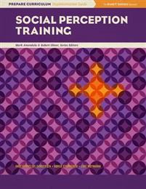

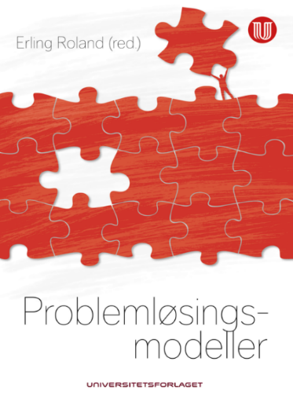


Når den eneste veien er gjennom

Slide 3
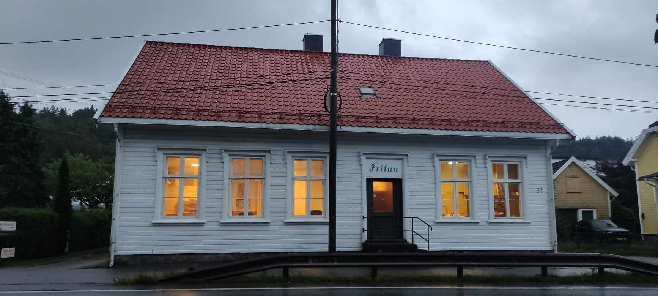

Slide 4

Notes:
Fortelling om å stå ute og ta imot elevene om morgenen.
Jeg håper, når dagen er over, at du kjenner at det var litt godt å komme – likevel. At du tok med deg noen tanker, noen ord, som gjør at både du, og elevene dine, kan få enda bedre skoledager. Om ikke du finner noe i løpet av dagen du kan ta med deg, så skal du få noe allerede nå. Tre enkle ord, som rommer alt: DU ER VIKTIG! På din skole, i din klasse, i di gruppe så er du den viktigste for at elevene du møter har det bra, at de blir sett og møtt, at de blir hørt og tatt på alvor, at de blir anerkjent og opplever å lykkes. Du er deres faste holdepunkt hver eneste dag, fem dager i uka med et minimum på 190 dager i året. Hver eneste en av elevene du møter bærer med seg noe i sekken. De har håp og drømmer, de har gleder og sorger, de har utfordringer og vanskeligheter – derfor er du så utrolig viktig! De er en del av en familie, av ei slekt, av et nettverk, hvor du også er viktig. Hvordan deres barn har det på skolen, om de lykkes og har det bra, om de er innenfor eller utenfor, om de blir likt av de voksne, om de har venner, betyr noe, og det påvirker alle rundt dem. Derfor er du så utrolig viktig.
Så blir du stående midt oppi alt dette, og da kommer det andre spørsmålet: Hva bærer du med deg i sekken din? Hvilke håp og drømmer har du, hvilke gleder og sorger går du gjennom, hvilke utfordringer og vanskeligheter står du midt oppe i? Hvordan du har det – påvirker også hvordan elevene har det.

Slide 5
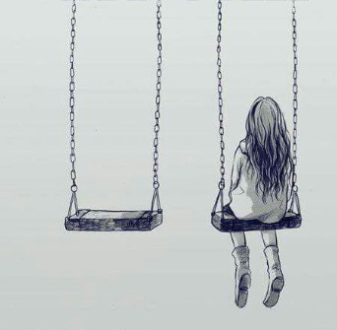

Mellom vil ikke og kan ikke
Det finnes ikke vanskelige barn – bare barn som har det vanskelig.
Notes:
Det er stor forskjell på om en elev ikke vil, eller om eleven ikke kan! Det endrer hele utgangspunktet for hva vi gjør og hvordan vi møter eleven. Jenta som løp inn i hoppetauet. Det er dessverre et lite marked for barn som har det vanskelig.

Slide 6
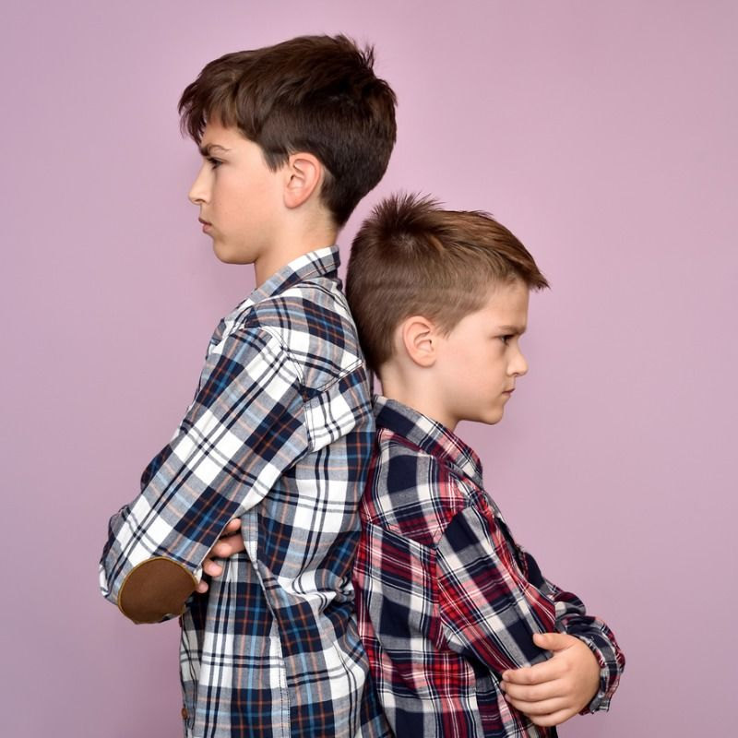
Barn er forskjellige og utvikler seg forskjellig
Informasjonsprosessering
Støttefunksjoner
Psykomotoriske ferdigheter
Sosiale ferdigheter
Språkferdigheter
Emosjonell utvikling
Biologisk utvikling
Notes:
Fra barn begynner på barneskolen i fem- seksårsalder og til de er ferdige med videregående skole i 18-19-årsalder gjennomgår de et bredt spekter av utviklings­psykologiske overganger og endringer (Tetzchner 2012). I løpet av disse årene utvikles nye ferdigheter, og barna blir stadig mer involvert i sosiale fellesskap utenfor familien (Eccles 1999). Barns kapasitet for læring og utvikling øker ikke alltid lineært og gradvis, men ofte i etapper, og den innebærer både kvantitative og kvalitative endringer på ulike områder. Ikke alle barn følger samme utviklingsveier. Noen er raskt modne for alderen, andre bruker lengre tid og noen endrer seg ikke like mye fra barn til voksenalder. Det gir oss hele bredden av menneskelig variasjon. Språkutvikling Når barn begynner på skolen snakker de som oftest allerede i lange og snart grammatisk riktig oppbyggede setninger (Werker and Hensch 2015). Det skjer likevel ny og viktig språkutvikling også i skolealder. Mellom 1. og 4. klasse har det for eksempel vært beregnet at barn lærer i snitt 4000 nye ord og 14 000 nye ordvarianter (Anglin, Miller et al. 1993, Nagy, Scott et al. 2000). Et større og dypere ordforråd gjør det i økende grad mulig å uttrykke seg mer presist, fleksibelt og effektivt.

Slide 7
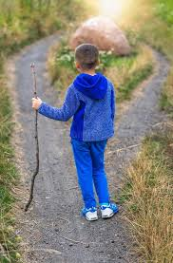
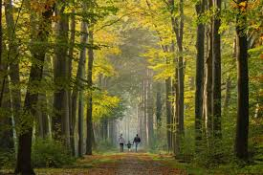
Ingen barn er like, derfor er heller ingen utviklingsveier like.
Notes:
Læring og utvikling skjer også i ulike kontekster (Bronfenbrenner 1992). For noen barn vil spesielle livshendelser eller oppvekstsvilkår kunne påvirke utviklingsveiene deres. Dette gjelder for eksempel for barn som opplever alvorlig omsorgssvikt eller mobbing. Dersom vi kjenner til typiske utviklingsoverganger og individuelle ferdighetsnivåer vil vi også kunne legge merke til om et barn ikke utvikler seg som forventet, og vi kan undersøke om barnet trenger hjelp. Å forstå hvilket utviklingsnivå et barn befinner seg på i ulike aldere gir oss gleden av å oppdage at hver fase og hvert nye utviklingstrinn har sine fordeler og egenverdi (Bjorklund 1997). En åtteåring har for eksempel ikke ferdigutviklet evnen til å navigere på tur fra et punkt til et annet (spatiale ferdigheter), men nysgjerrigheten og kroppens lette bevegelighet gjør at hun kan klatre til toppen av et tre. En tiåring kan ennå ikke fullt forstå ironi eller metaforer, men han kan lære seg et nytt språk uten aksent.

Slide 8
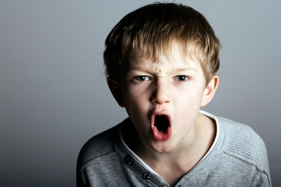
Hva gjør du - når jeg har det vanskelig?
Notes:
Hva gjør vi når elevers atferd er et rop om hjelp?

Slide 9
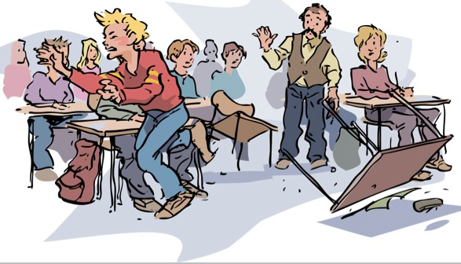
Notes:
Mange barn som har det vanskelig viser dette gjennom eksternalisert- eller internalisert atferd. De tar det ut gjennom utfordrende atferd som går ut over andre, bygninger, inventar og ting, eller retter det innover og skader seg selv fysisk og psykisk. Det kan virke som vi stadig får flere på begge områder.

Slide 10
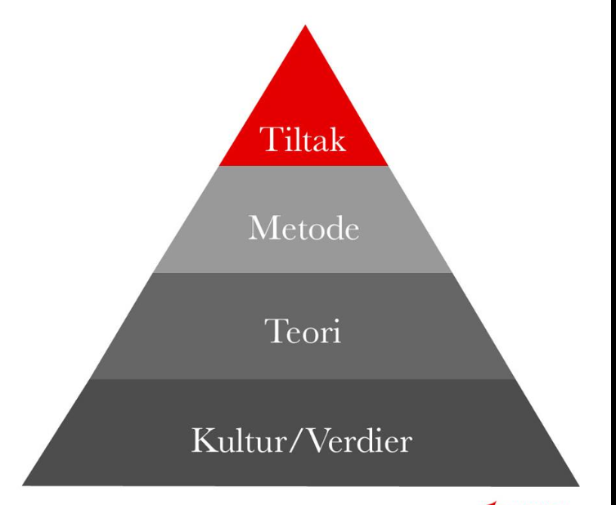
Vi ser atferden - ikke barnet bak atferden. Vi setter inn tiltak mot atferden – ikke barnet selv.
Notes:
«Nå må noen gjøre noe!» blir ofte sagt når det er elever som har det vanskelig. Så glemmer vi at disse «noen» er du og jeg.
«Det må settes inn tiltak!» roper vi, og krever konkret handling der og da - og glemmer ofte at alle tiltak har sitt utgangspunkt i den kultur og de verdier arbeidet vårt bygger på. Ofte blir det slik at vi ser atferden – og ikke barnet bak atferden. Vi setter inn tiltak mot atferden – ikke barnet selv.
Flokker uten sunne verdier og etiske refleksjoner utvikler seg ofte i usunne retninger.

Slide 11
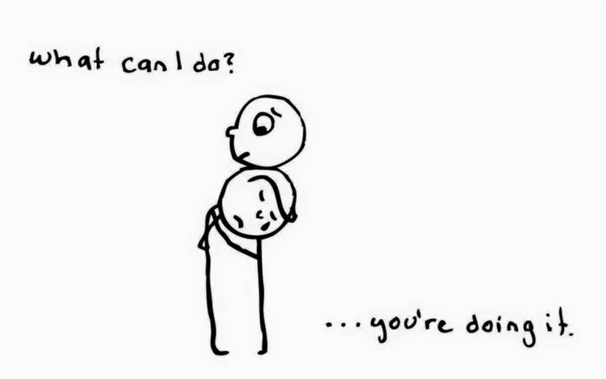
Er du det du formidler?

Slide 12
Ikke oppdra barnet. Oppdra deg selv
– Det er viktigere hvem du er som menneske, enn hva du gjør som oppdrager. Barnet ser på deg med argusøyne, og lærer livet gjennom hvordan du lever ditt liv. Det er hvem du er, som er avgjørende.
Heine Steinkopf – fagleder RVTS Sør

Slide 13
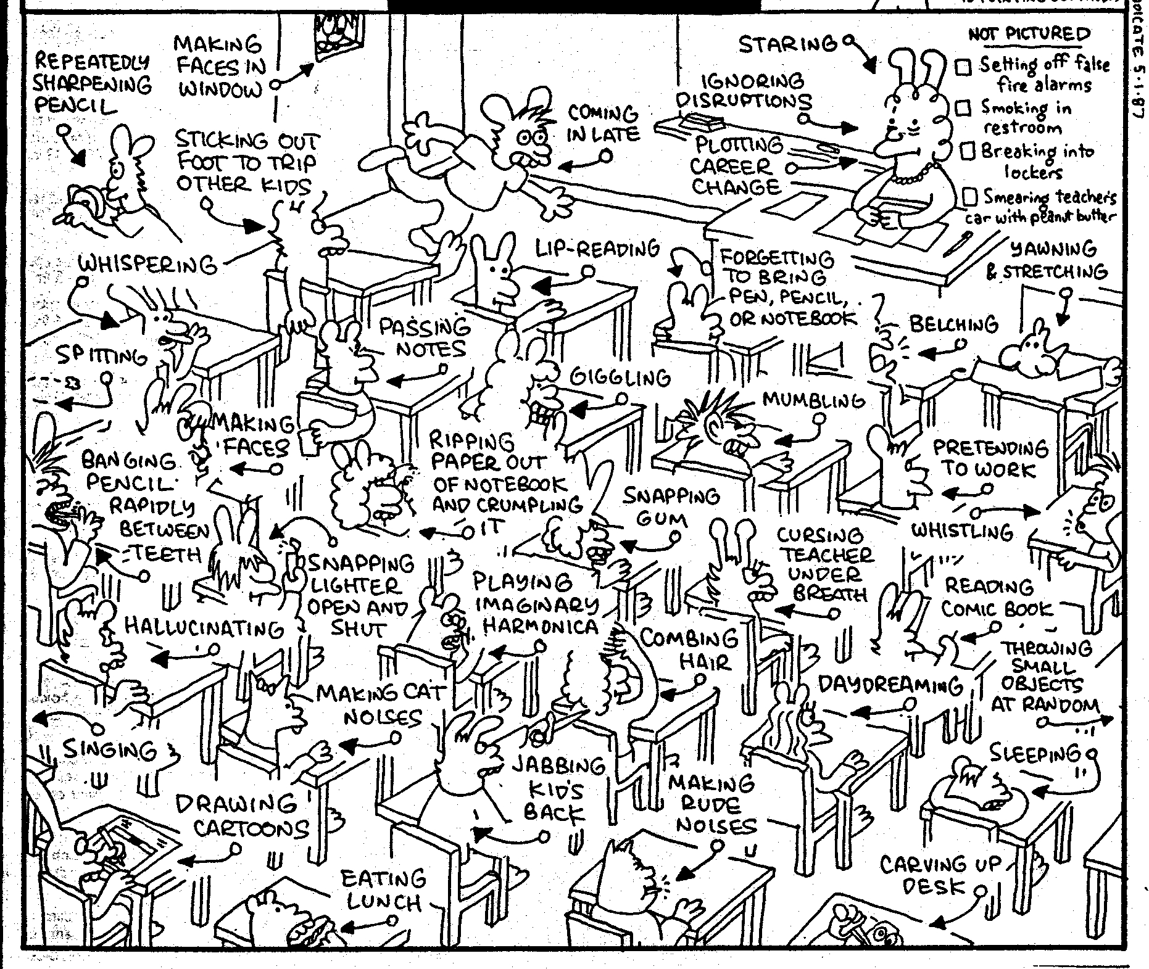
Notes:
Du kan ikke be et barn om å roe seg ned, hvis de ikke har lært hvordan de kan gjøre det. Regulering er ikke et instinkt, det er en ferdighet, og alle ferdigheter begynner med veiledning og læring - ikke krav.
Å stadig strekke strikken: Normalisering Som menneske har vi en usedvanlig evne til å venne oss til ting. Vi er i stand til å venne oss til nær sagt alt. Vi er ufattelig gode til å normalisere. Et annet ord for normalisering er habituering. Habituering fører til at vi ikke lenger tenker på eller reflekterer over det vi står i.
Læring skjer når atferden skjer; barn lærer best når de får en umiddelbar reaksjon på det som er sagt og gjort. Da ser de bedre sammenhengen mellom egen atferd og den voksnes reaksjon. Dette gjelder både positive og negative tilbakemeldinger. Det er viktig å anerkjenne følelsene i denne tilbakemeldingen.

Slide 14

Han skal alltid lage bråk.
Han er akkurat som faren var på skolen.
Jeg lurer på hvordan han har det for tida?
Nå må noen gjøre noe med den gutten!
Notes:
«Hva trenger du av meg for å fungere best mulig på skolen?» Å være fanget i egne antagelser, egne narrativ, egne spor, gjør at vi ikke bare låser atferden, men også mulighetene. Vi ender opp med å se den sannheten vi vil se, den som passer oss og vår forståelse av virkeligheten best. At virkeligheten er en helt annen, blir underordnet vår egen tolkning, våre egne valg. Noen ganger er det voksnes hypoteser som stenger og kommer i veien for riktige og gode tiltak. Historier om observasjoner av en elev – fotballen. Historien om elev J. – mobbesituasjon.
Skolen har ansvaret for å skape et godt og trygt skolemiljø, og dette skal sikres gjennom kapittel 9 A i opplæringsloven. Forskning har vist at av barn som hadde utviklet ufrivillig skolefravær, hadde 40 prosent ikke noen venner på skolen, rundt halvparten hadde ikke noen gode relasjoner til de voksne på skolen, og nesten 60 prosent ble eller hadde blitt mobbet på skolen (Björne-Fagerli, Couling-Aas & Gjeruldsen, 2022).

Slide 15
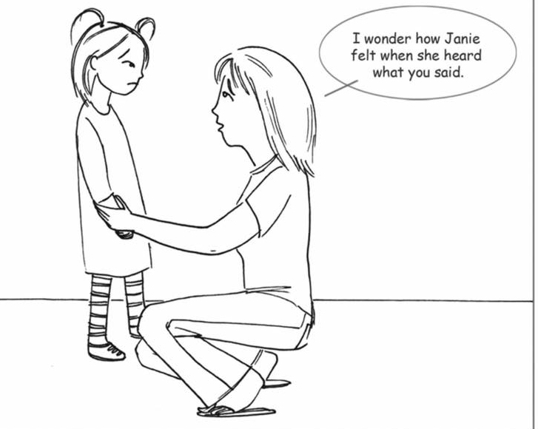
«Du kommer ikke lenger med et barn enn du går med deg selv.»
Jeg skjønner at du har det vanskelig, og jeg ønsker å hjelpe deg.
Bevisstgjøring på egne blindsoner og følelsesreaksjoner.
Fra refleksreaksjoner til reflekterte reaksjoner
Notes:
ØVELSER I EMPATI FOR VOKSNE OG BARN. Vi kommer ikke lenger med barn enn vi går med oss selv.
I Danmark har barn fra 6 – 16 år 1 time med empati trening på skolen i uka. Sinte voksne og sinte barn; vi kan ikke hjelpe barna å regulere seg selv dersom vi ikke er det selv. Gi deg selv en «time-out» dersom det koker over. Barn lærer mer av voksne som sier «unnskyld» enn voksne som blir sinte.
Dr. Siegel mener vi kan lære barn å bli empatiske ved å be dem sette seg inn i andres situasjon. Hva andre tenker og føler i møte med barnets væremåte eller handlinger. Vi som arbeider med kompetanseheving av hjelpere/fagpersoner og voksne som arbeider med barn og unge, vektlegger at vi ikke kommer lenger med barnet enn vi går med oss selv. Derfor må også vi voksne veilede hverandre og trene: Jeg lurer på hva kollegaen din tenkte og følte da hun hørte hva du sa om henne/til henne? Å sette seg inn i andres sted, kan være god trening i empati og hjelpe oss til å gå fra refleksreaksjoner til reflekterte reaksjoner- også i møte med kollegaer.
Mentalisering og følelsesregulering Mentalisering kan beskrives som evnen til å se seg selv utenfra og å se andre innenfra, ifølge Kvaran & Holm (2012). Gjennom mentalisering kan vi forstå både vårt eget og andres sinn, hevder Skårderud & Sommerfeldt (2013). I stedet for at de skoleansatte handler på sterke impulser og følelser, anvendes sinnet til refleksjon og ettertanke og til å søke realistiske veier for håndtering og tilpasning. Det handler om å forstå andre, og er viktig for god kommunikasjon, forteller Skårderud & Sommerfeldt (2013). Når vi forstår mer av hva som foregår i vårt eget sinn, i andres sinn og mellom mennesker, er det enklere å unngå konflikter, ifølge Skårderud & Sommerfeldt (2013). (EKSEMPEL Audun)
Historie fra elev A.

Slide 16

Som profesjonelle omsorgsutøvere må vi opptre respektfullt, være anerkjennende og sensitive overfor barnet. Samtidig må vi være oppmerksomme og reflekterende i forhold til egne reaksjoner. Et godt og nært kollegasamarbeid er helt nødvendig. Det er ikke bare barna som går ut av toleransevinduet, og det er viktig å vite hvordan vi håndterer oss selv og hverandre når det skjer.

Slide 17

Kunsten å møte aggresjon og frykt med trygghet
Barn som er stressaktiverte og i alarmberedskap vil kunne skape de samme følelsene hos voksne.
Om voksne ikke er bevisst dette, eller har fått opplæring i det, vil de lett kunne speile barnets følelser på en måte som aktiverer – istedenfor å hjelpe barnet til å regulere seg ned (samregulering).
Kunsten er å ikke speile barnet, men vise ro og trygghet.

Slide 18
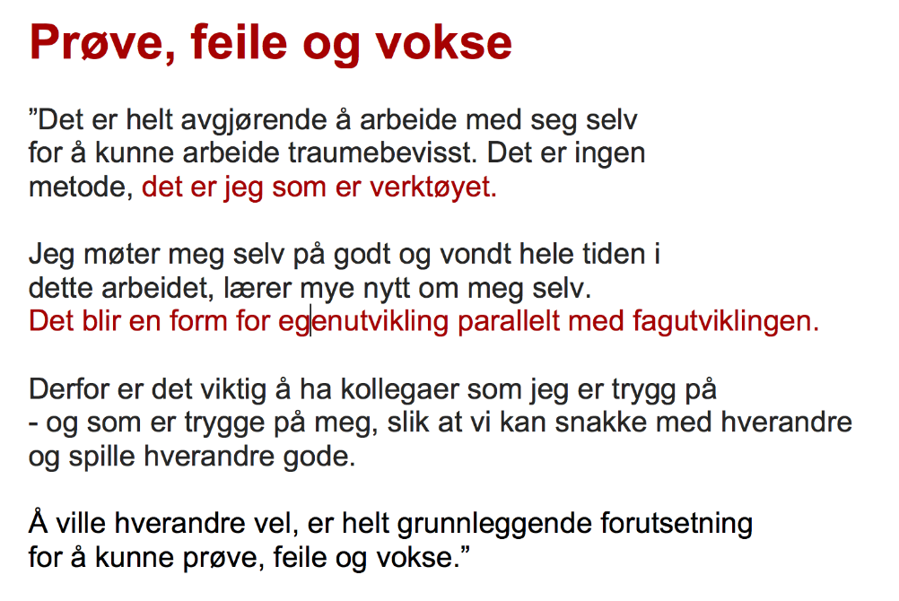

Prøve – feile - vokse

Slide 19
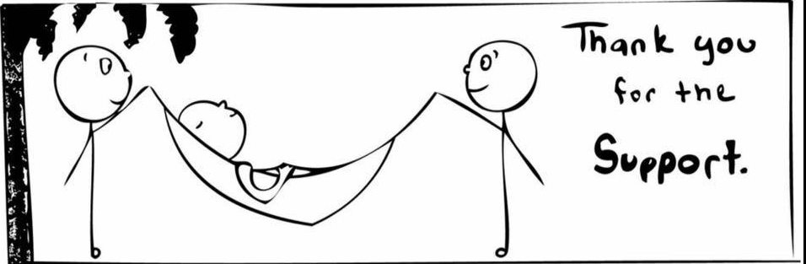
Du kan bli kvalifisert alene, men kompetent
blir du sammen med andre.
Notes:
Hvis vi som kolleger møter og støtter hverandre på en god måte vil vi ha en helt annen forutsetning for å møte og støtte elevene på en god måte. Hva trenger du av de rundt deg?
Mathieu (2012) sier: “Stop sliming each other!” Med dette mener hun at vi må lære oss å dele historier, reaksjoner og informasjon på en slik måte slik at vi ikke «slimer», overvelder, skylder på eller traumatiserer hverandre. Hun mener at kollegaforgiftning kan stå for en betydelig del av compassion fatigue på arbeidsplasser. Det er dette Per Isdal kaller kollegasmitte.

Slide 20
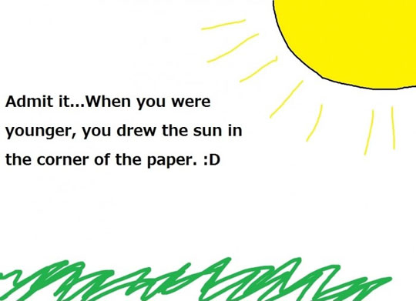
Notes:
Da du var liten, tegnet du alltid sola i det ene hjørnet av arket? Kanskje vi ennå på mange måter tegner oss inn i et hjørne, og ikke ser de mulighetene vi har – men begrensningene? Bruker du det handlingsrommet du har?
Symptomer legger ofte lokk på det som er den egentlige smerten. Barnet er fanget dypt nede i mørket, mens alle rundt stirrer på overflaten.

Slide 21
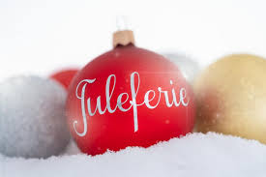
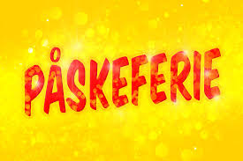


Ei midlertidig løsning på et pågående problem er ikke en løsning, men kan snarere bli en forsterkning som gjør at problemet øker i omfang og styrke!
Fra ferie til ferie karusellen

Slide 22
Når den eneste veien er gjennom

Slide 23

De som bare har lest boken

Slide 24
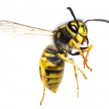
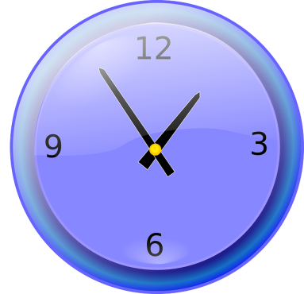

Summeoppgave
5 minutter
Hva trenger du av de rundt deg på jobb? - Av kollegaer - Av ledelsen - Av andre
Får du den støtten du trenger?

Slide 25

Det hjelper ikke å tilby hjelp dersom hjelpen ikke det gis på en måte, og i en form, som barnet klarer å ta imot.
Notes:
Fortellingen om O og den usynlige streken 200 meter fra skolen.
Språk og atferd er både kommunikasjon – og symptom Forstår man ikke hva barnet sier eller gjør, vil de rope stadig høyere og utagere enda mer, inntil de skriker av full hals eller raserer og ødelegger. Eller enda verre; til de gir opp og blir tause. En taushet som forteller at barnet som lider og har det vondt rett og slett har gitt opp, fordi det ikke blir hørt.

Slide 26

Toleransevindu
Notes:
For å forstå disse barna og hva som skjer snakker vi om toleransevindu.

Slide 27

Trines toleransevindu
Notes:
Det er også viktig å ta mange individuelle hensyn, slik at barna oppholder seg mest mulig i toleransevinduet og har mulighet til å lære..

Slide 28
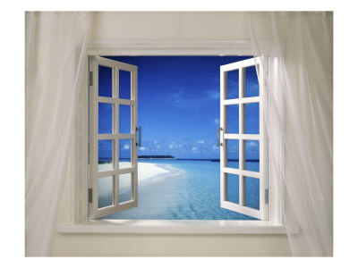
Ronnys toleransevindu
Notes:
Å forstå atferd Å forstå atferd er ikke å se seg blind på symptomer. Symptomer legger ofte lokk på det som er den egentlige smerten. Barnet er fanget dypt nede i mørket, mens alle rundt stirrer på overflaten. Det hjelper ikke barnet at du kun ser symptomene.

Slide 29
Petters toleransevindu
Tidlig identifisering tidlige intervensjonstiltak
Analyser som fører til de rette intervensjonstiltakene!
Hva driver den negative atferden? Reagere adekvat på den!
Notes:
Tidlig identifisering Når tidlig identifisering følges opp med tidlige intervensjonstiltak kan det hindre eller redusere sekundære vansker. Det åpner opp for at en kan sette i gang tiltak og intervensjoner før barnet har utviklet for mange uheldige strategier i møte med omverdenen.
Hjernen og tidlig intervensjon Hjernen utvikler seg over tid, med en stadig tilvekst gjennom gjentagelser og eksponeringer. Hvert øyeblikk er en mulighet til å forsterke positive eller negative mønster. I det et mønster blir igangsatt blir det et spor eller en vane, som gjør lignende atferd lettere og mer sannsynlig å gjenta. I tillegg gjør speilsystemet i vår sosiale hjerne atferd smittsom. Dette er flott når det gjelder positive handlinger og atferdsmønster, men ikke så bra når det gjelder impulsive og aggressive responser. Faren er at gode avgjørelser og positiv atferd blir skjøvet lenger og lenger utenfor rekkevidde. En konsekvens er at tidlig intervensjon er bedre enn senere. Men det må være riktig intervensjon! For noen bidrar mye av «hjelpen» de får til en forverring og forsterkning av situasjonen. Ofte kommer negative trekk av behov som ikke har blitt møtt. Vi må se bak atferden og finne kjernen til at atferden oppstår. For at barn skal bli vennlige, rause og empatiske må de behandles på samme vis. Selv om vi må sette grenser, må vi behandle dem skikkelig. Vi må skape positive feedback sløyfer som er kraftigere enn de negative. Vi må finne hva det er som driver den negative oppførselen, for så å reagere adekvat på den, istedenfor å reagere med det samme. Tid og tålmodighet blir kjernekomponenter.

Slide 30
Toleransevindu
Sympatisk aktivering Hyperaktivering
Fight/ flight modus: angst, aggresjon, utagering, impulsivitet, uro m.m.
Høy
Toleransevinduet Den optimale aktiveringssonen: kan tenke og føle samtidig = optimalt for læring og fungering
A K
T
I
V
E
R
I
N
G
Lav
Freeze/ fragment modus: nedstemthet, tomhet, kjedsomhet, fjernhet, dissosiasjon m.m.
Parasympatisk aktivering Hypoaktivering
Notes:
De fleste barn kan regulere seg selv – men ikke alle.

Slide 31
Nevrodivergens
Å være nevrodivergent betyr at man har ei nevrologisk utvikling, en hjernefunksjon og en atferd som anses som annerledes enn de fleste i samfunnet forøvrig.
Notes:
Nevroutviklingsforstyrrelser er tilstander der nevrologisk og psykologisk utvikling er forsinket eller avvikende fra tidlig barndom. De vanligste nevroutviklingsforstyrrelsene er ADHD, Tourettes syndrom og autismespekterforstyrrelser. Dette skiller seg fra nevrotypiske personer.

Slide 32
Skjulte vansker
Atferds- utfordringer
Sensoriske vansker
Lærevansker
Psykiske utfordringer
Nevrodivergens
Notes:
Lærevansker: Vansker med språk, lesing, skriving, forståelse, avkoding, tilnærming mm.
Atferdsutfordringer: Tolker verden og hendelser annerledes enn andre, ADHD, regelbrytende atferd (CD) mm.
Psykiske utfordringer:
Angst, spiseforstyrrelser, søvnforstyrrelser, tvangshandlinger (OCD), tvangsatferd (OCB) mm. Sensoriske vansker: Annerledes sanseopplevelse som varme – kulde, lys, berøring, smak, lukt mm.
Skjulte vansker: Mange av vanskene er ikke synlige, og mange nevrodivergente bruker utrolig mye krefter på å maskere.

Slide 33
Fellestrekk ved nevroutviklingsforstyrrelser
De fremtrer i barnealder
Har sin bakgrunn i forsinket eller avvikende utvikling av sentralnervesystemet
De fremstår fra mildt til alvorlig i omfang
De har et jevnt utviklingsløp, noe som betyr at de ikke blir bedre eller kan kureres, men heller ikke blir verre
Det forekommer mye overlapp mellom tilstandene
Genetisk disposisjon er ofte årsak
Det finnes ingen behandling som fjerner tilstandene, men tiltak kan bedre fungering og utvikling
Notes:
Med nevroutviklingsforstyrrelser følger et livsløpsperspektiv.

Slide 34
Fellestrekk i vanskebilde hos barn og unge med nevroutviklingsforstyrrelser
Dårligere eksekutive funksjoner (styringsfunksjoner)
Sensorisk overfølsomhet/underfølsomhet
Lavere grad av sosiale ferdigheter
Større grad av rigiditet
Lavere terskel for stress
Indre og/eller ytre uro
Motoriske vansker
Tvang og angst
Tics
Språk/kommunikasjonsvansker
Vansker med søvn, mat mm.
Notes:
Eksekutive funksjoner er en samlebetegnelse på en rekke ferdigheter som blant annet arbeidsminne, selvregulering, oppmerksomhets- og atferdskontroll, en persons evne til problemløsning, planlegging, gjennomføring av oppgaver og regulering av atferd (kognitive funksjoner). Eksekutive funksjoner er først og fremst nært knyttet til hjernens frontallapp (pannelapp), og spesielt de fremre områder (prefrontal cortex). Ved sykdommer og skader som rammer disse områdene av hjernen kan personens eksekutive funksjoner svekkes. Eksekutive funksjoner deles ofte inn i to hoveddeler, der den ene er eksekutiv kontroll av kognitive funksjoner, og den andre er eksekutiv kontroll av emosjoner.
For mange, som for Halvard, er de sensoriske utfordringene store!

Slide 35
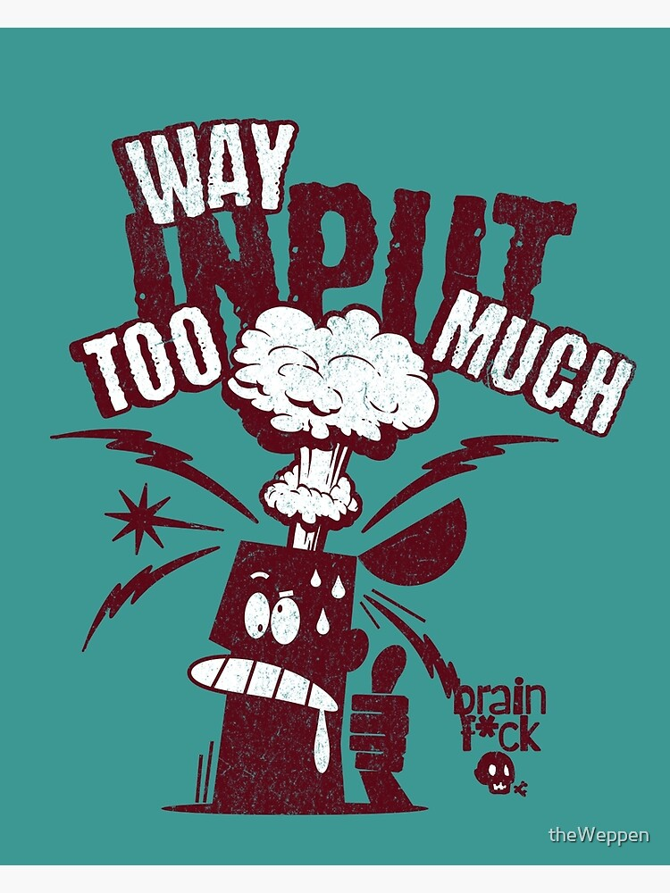

Nedsmelting
Sensorisk overbelastning.
Notes:
Autistiske nedsmeltninger, som strekker seg fra småbarnsalderen til voksenlivet, utløses ofte av sensorisk overbelastning - en konsekvens av hjernens manglende evne til å behandle et overskudd av sensoriske input effektivt. For småbarn med autisme blir nedsmeltninger ofte utløst av en overstimulert hjerne som sliter med å filtrere og behandle floken av sensorisk informasjon. på syn, lyder, teksturer, smaker og lukter, sammen med proprioseptive og vestibulære input, som er relatert til henholdsvis kroppsposisjon og balanse.
Behandlingsforskjeller: Autistiske hjerner filtrerer kanskje ikke automatisk ut irrelevante sensoriske data, noe som gjør tilsynelatende ubetydelige detaljer – som summingen av et fluorescerende lys – overveldende.
Håndtering og støtte: Støtte for småbarn inkluderer å skape miljøer med reduserte sensoriske triggere, for eksempel lavere støynivå eller mykere belysning, og å tilby trygge rom der de kan trekke seg tilbake når de blir overveldet.
forventninger og miljøutfordringer mens de håndterer sensoriske følsomheter som kanskje ikke avtar med alderen.
Utviklende prosesseringsevner: Mens noen ungdommer kan oppleve en evolusjon i deres evne til å behandle sensorisk informasjon, fortsetter mange å møte vanskeligheter med å filtrere ut sensoriske og sosiale stimuli.
Økte miljøutfordringer: Videregående skoler, sosiale arrangementer og offentlige rom introduserer komplekse sansemiljøer og økte krav til sosial konformitet, som ofte forsterker sensorisk overbelastning.
Autistiske nedsmeltninger, som strekker seg fra småbarnsalderen til voksenlivet, utløses ofte av sensorisk overbelastning - en konsekvens av hjernens manglende evne til å behandle et overskudd av sensoriske input effektivt. For voksne med autisme kan verdens iboende kompleksitet utløse nedsmeltninger når sensoriske input overgår deres prosesseringsevne – i likhet med en systemoverbelastning der den eneste utveien er en nedleggelse for å starte på nytt.
Mestringsmekanismer og uavhengighet: Voksne utvikler mestringsstrategier som å bruke sensoriske hjelpemidler (f.eks. støyreduserende hodetelefoner), sette klare grenser og etablere rutiner for å håndtere sensorisk overbelastning og opprettholde

Slide 36

Sensorisk overbelastning skjer når sensoriske input overgår prosesseringsevnen.
Notes:
Sensorisk overbelastning skjer når sensoriske input overgår prosesseringsevnen. Autistiske nedsmeltninger, som strekker seg fra småbarnsalderen til voksenlivet, utløses ofte av sensorisk overbelastning - en konsekvens av hjernens manglende evne til å behandle et overskudd av sensoriske input effektivt. For småbarn med autisme blir nedsmeltninger ofte utløst av en overstimulert hjerne som sliter med å filtrere og behandle floken av sensorisk informasjon. på syn, lyder, teksturer, smaker og lukter, sammen med proprioseptive og vestibulære input, som er relatert til henholdsvis kroppsposisjon og balanse.
Behandlingsforskjeller: Autistiske hjerner filtrerer kanskje ikke automatisk ut irrelevante sensoriske data, noe som gjør tilsynelatende ubetydelige detaljer – som summingen av et fluorescerende lys – overveldende.
Håndtering og støtte: Støtte for småbarn inkluderer å skape miljøer med reduserte sensoriske triggere, for eksempel lavere støynivå eller mykere belysning, og å tilby trygge rom der de kan trekke seg tilbake når de blir overveldet.
forventninger og miljøutfordringer mens de håndterer sensoriske følsomheter som kanskje ikke avtar med alderen.
Utviklende prosesseringsevner: Mens noen ungdommer kan oppleve en evolusjon i deres evne til å behandle sensorisk informasjon, fortsetter mange å møte vanskeligheter med å filtrere ut sensoriske og sosiale stimuli.
Økte miljøutfordringer: Videregående skoler, sosiale arrangementer og offentlige rom introduserer komplekse sansemiljøer og økte krav til sosial konformitet, som ofte forsterker sensorisk overbelastning.
Autistiske nedsmeltninger, som strekker seg fra småbarnsalderen til voksenlivet, utløses ofte av sensorisk overbelastning - en konsekvens av hjernens manglende evne til å behandle et overskudd av sensoriske input effektivt. For voksne med autisme kan verdens iboende kompleksitet utløse nedsmeltninger når sensoriske input overgår deres prosesseringsevne – i likhet med en systemoverbelastning der den eneste utveien er en nedleggelse for å starte på nytt.
Mestringsmekanismer og uavhengighet: Voksne utvikler mestringsstrategier som å bruke sensoriske hjelpemidler (f.eks. støyreduserende hodetelefoner), sette klare grenser og etablere rutiner for å håndtere sensorisk overbelastning og opprettholde

Slide 37
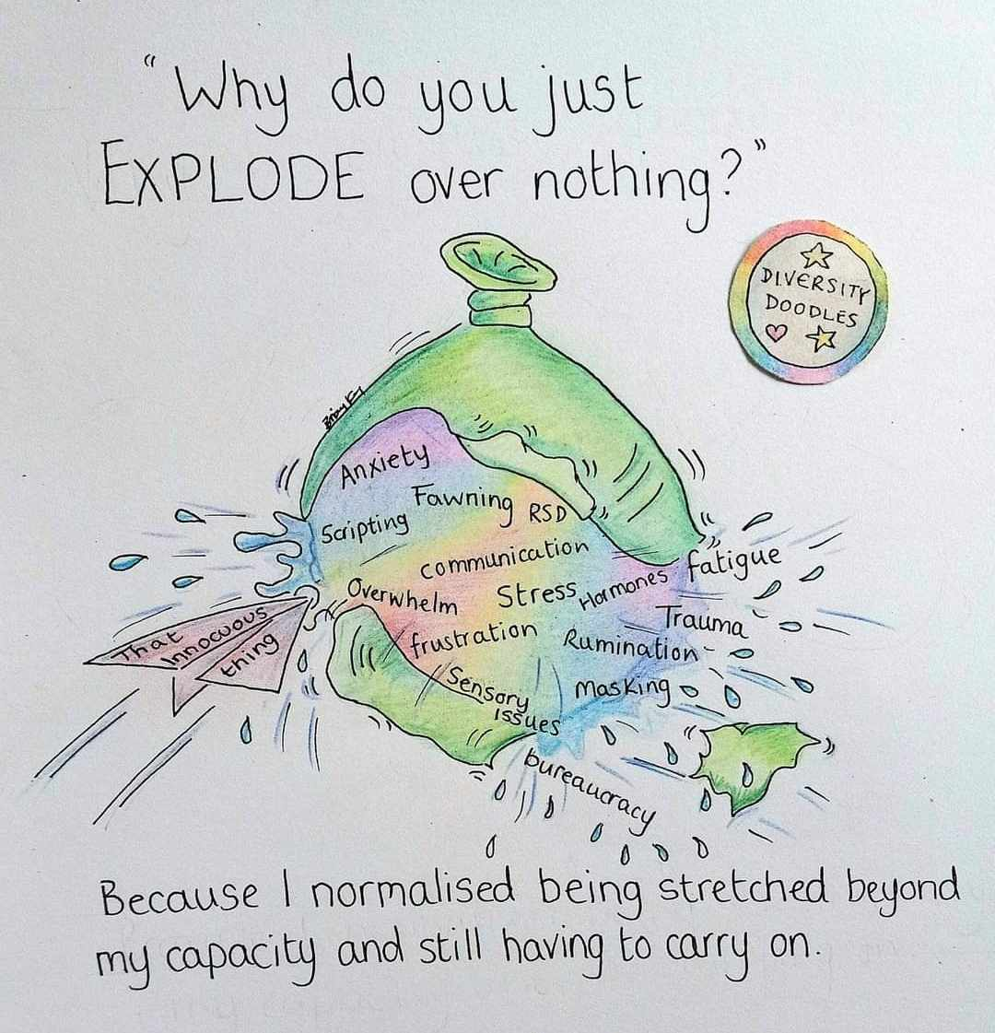
Notes:
Rumination – «drøvtygging» Fawning – oppmerksomhetssøking
Scripting – gjentagelser
RSD – smerte pga. avvisning

Slide 38

Varierende kapasitet
«Husk at mitt beste ser annerledes ut til forskjellige tider.
Hvis jeg klarte noe i går, var det fordi jeg hadde kapasitet til det da. Hvis jeg ikke klarer det samme i dag, er det fordi jeg ikke har kapasitet i dag.»
Det har IKKE noe med vilje eller innsats å gjøre.
Det handler om mentale ressurser og totalsummen.
Hvor fullt glasset er....

Slide 39
Noen forskningsresultater
Relasjonen, eller forholdet mellom den voksne og eleven, er avgjørende for om en lykkes i arbeidet med eleven eller ikke.
Den voksnes forståelse av utfordrende atferd er avgjørende for hvordan de ser og møter eleven.
Relasjonen og forståelsen er avgjørende for hvordan en møter utfordrende atferd.
Relasjonen og forståelsen er avgjørende for hvordan en forebygger utfordrende atferd.

Slide 40
En god hjelper må ha store øyne for å se hver enkelt elev. Han må ha store ører og være flink til å lytte. Munnen skal derimot være bitte liten. Den gode hjelper trenger nemlig ikke si så mye selv; det kan være mye viktigere å la den andre få snakke. Den gode hjelper har et stort hjerte som vil den andre vel. Han har også en stor veske som kan romme alt han hører. Det er umulig å bære alt man får del i, inni seg. En veske kan man sette fra seg, og det er helt nødvendig. Den gode hjelper har antenner på hodet for å fange opp signaler, men antennene kan også beskytte. Man skal kanskje ikke ta imot alt som faller ned i hodet på en. Vi trenger å filtrere for at ikke alt det vonde og vanskelige skal slå oss i bakken.
Sist, men ikke minst, må den gode hjelper ha stor urinblære. Han må ha utholdenhet, god tid, og klare å være til stede for den som trenger det (Juveli & Peters, 2020, s 10).
Notes:
Historie fra arbeidet med boka Skyggespill, hvordan det var en måte å legge alt det vonde et sted, slik at en som hjelper ikke skulle gå og bære på det hele tiden.

Slide 41

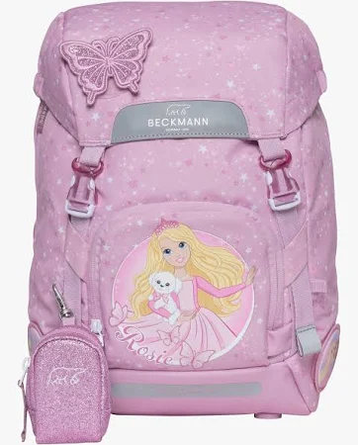

Slide 42
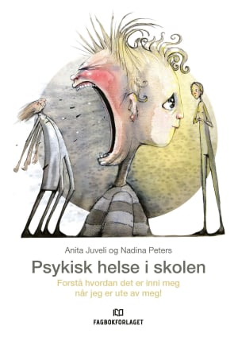
Forstå hvordan det er inni meg, når jeg er utav meg.
For mange elever er deres reaksjoner normale reaksjoner på unormale hendelser og belastninger, men vi voksne snur dem på hodet og kaller dem atferdsproblemer.
Notes:
Kroppens stress-respons systemer Når meningsløs atferd gir mening – bare du ser bak atferden. Noe har skjedd, og er årsak til, at hjernen deres fungerer slik den gjør. Spørsmålet, og svaret, er: Hvordan forstå atferd? Barn som har opplevd sterke emosjonelle hendelser over tid utvikler et oversensitivt stress-responssystem som over-reagerer på alle trussel-relaterte signaler i hverdagen. Selv de minste triggere kan aktivere stress-respons systemet i kroppen.
Bruce Perry: Utdanningssystemet har nærmest tvangsmessig fokusert på kognitiv utvikling, og nesten fullstendig ignorert emosjonelle og fysiske behov. Skolen må også romme forståelsen av at barndommen kjennetegnes av korte konsentrasjonsspenn, at barn trenger tid til å løpe, leke og lære, for også gjennom handling og lek skapes sosiale relasjoner. Når skoledagen blir så organisert at en ikke får mulighet til å bygge reelle relasjoner utarmer man barna emosjonelt og relasjonelt. Da er mye tapt, også empati. I likhet med språk er empati et grunnleggende og viktig trekk ved menneskeheten, en evne som er med på å definere hva et menneske er. I likhet med språk må empati læres. I en hverdag hvor det meste av livet leves i organisert og styrte miljøer som ikke alltid gir tid og rom for å bygge vennskap, eller mulighet til å få den treningen og repetisjonen som kreves for å lære og underbygge empatisk omsorg.

Slide 43

For å møte barn som har det vanskelig trenger voksne:
Kunnskap
Kompetanse
Kapasitet
Notes:
Vi må bygge kunnskap, kompetanse og kapasitet slik at vi kan dekke behovet på en god måte.
Historien om jenta som tegnet et hjerte.

Slide 44
Den polyvagale teorien
Persepsjon henger alltid sammen med kognisjon. Nevrosepsjon er derimot persepsjon uten hjelp av kognisjon. Med nevrosepsjon sikter vi derfor ikke til kognitive prosesser, men til «kroppen som holder telling».
Når et barn som har opplevd traumer, blir trigget, vil den nevroseptiske persepsjonen føre til at alt det internaliserte og dissosierte barnet bærer på, kommer til syne – for eksempel som utagerende atferd.
Nevrosepsjon er således en biologisk respons, og barn vil ikke kunne vise prososial atferd før de nevroseptisk føler seg trygt.
Notes:
Dr. Stephen Porges (2017) har skrevet boken The Pocket Guide to the Polyvagal Theory: The Transformative Power of Feeling Safe.

Slide 45
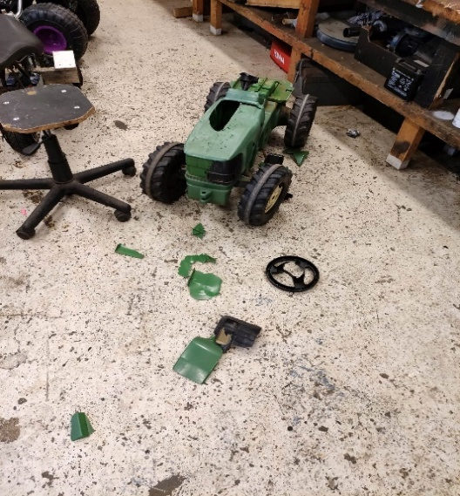
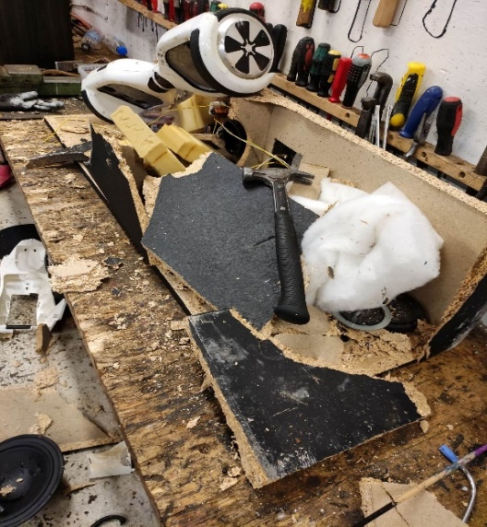
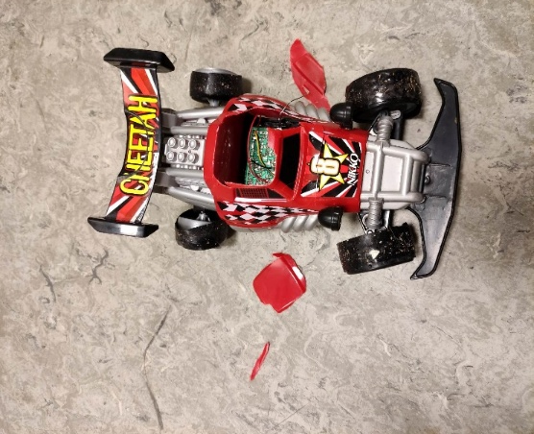
Når nervesystemet oppfanger signaler om utrygghet og fare, tar nevrosepsjonen over og overstyrer tankeprosessene våre.
Et resultat av blant annet PTSD og traumerelaterte opplevelser er at nevrosepsjonen kan bli hypervåken, feiltolke situasjoner og reagere på trygge situasjoner som om de er farlige/ ute av kontroll.
Notes:
Hostile intent.
Ross Green Ifølge Ross Green (2011) er problemet for barn med atferdsutfordringer at de responderer på en mye mer mistilpasset måte enn oss andre, og mye oftere. Samtidig viser han til at noen barn har ferdigheter til å ta seg sammen når de presses til sine grenser, mens andre ikke har det.
Barn som strever og har traumeerfaringer trenger å få kontroll over noe i sin egen hverdag, ellers tar de kontroll over andre.
Atferdsvansker kan se ut på mange vis, men forekommer under samme forutsetning: når et krav stilles til et barn, som overskrider barnets mulighet til å forstå og håndtere akkurat det kravet.

Slide 46
Å være trygg er ikke det samme som å føle seg trygg. Det kan ta lang tid før eleven en jobber med begynner å føle seg trygg, og det vil være mange oppturer og nedturer underveis.
Trygghet Tilknytning Integrasjon.
Grunnlaget for trivsel kan betraktes som trygghet, tilknytning og integrasjon (Tomlinson, 2015a).
Notes:
Før barnet kan oppnå tilknytning, må trygghet etableres. Først når et frakoblet eller utrygt barn begynner å føle seg trygg, vil han/hun kunne ta risikoen ved å knytte seg til noen. Når prosessen med å knytte seg til et annet menneske begynner, beveger barnet seg mot integrasjon. Grunnlaget for trivsel kan betraktes som trygghet, tilknytning og integrasjon (Tomlinson, 2015a).
Historien om S som trodde at de fleste ikke likte han.

Slide 47
Utviklingsmessige språkforstyrrelse - DLD
Visuospatial forståelse (WISC)
Notes:
Mange elever sliter med betydelige faglige lærevansker. De mestrer ikke de faglige utfordringene og det de opplever som krav til prestasjon. Slike «faglige» lærevansker har igjen mange årsaker. Det kan blant annet skyldes konstitusjonelle forhold knyttet til utviklingsforstyrrelser som for eksempel spesifikke språkvansker, matematikkvansker, ADHD, Tourettes syndrom eller autismespekterforstyrrelser. Elever med slike medfødte vansker får ofte store problemer i skolen.
Konsentrasjons- og oppmerksomhetsvansker medfører problemer med å oppfatte hva læreren sier og forklarer. Elevene blir forstyrret av alt annet som skjer i klasserommet. Noen er for eksempel sterkt sensitive for lys, lukter og lyder, og andre igjen plages av stor indre uro som krever aktivitet. Mange elever har muskeltonusproblematikk som også krever bevegelse som alternativ til stillesitting. Elever med ADHD har vansker med å forstå og forholde seg til tid og frister og det å ha oversikt. Det er også vel kjent og dokumentert at elever med autismespekterproblematikk kan trigges voldsomt i ulike sosiale situasjoner.
Komorbiditet referer til om en person har en eller flere diagnoser (Ogden, 2015). Senere års forskning har vært svært opptatt av hvordan enkelte psykiske lidelser nærmest uten unntak ledsages av en hel rekke andre tilstander. Spesielt vil barn med atferdsvansker ofte fylle kriteriene for andre diagnoser, hvor Attention Deficit/ Hyperactivity Disorder (ADHD), angst og depresjon, samt språk- og kommunikasjonsvansker, er av de mest vanlige komorbide lidelsene (Weisz m.fl., 2017).
Vi skal se på to forhold i dag som er knyttet til elever med faglige og sosiale vansker.

Slide 48
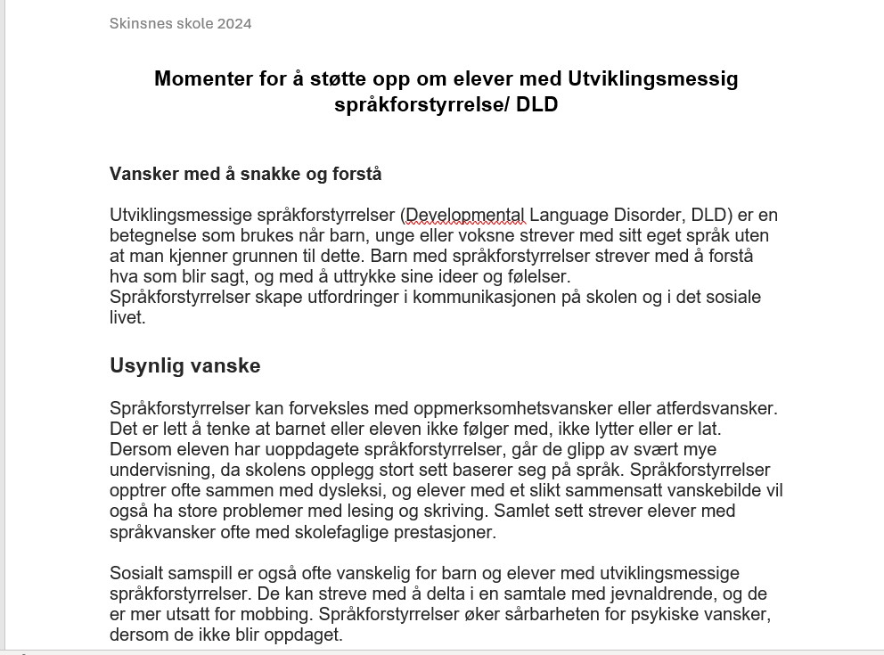
Notes:
7 siders dokument med faglig informasjon om språkforstyrrelsen, samt gode råd for oppfølging på skolen.
Vansker knyttet til språk og kommunikasjon utgjør også en risiko for utviklingen av sosiale, emosjonelle og atferdsmessige problemer. Språkferdigheter er avgjørende for å kunne kategorisere, navngi og formidle ulike følelser og behov, samtidig som det er et redskap til å tenke og reflektere rundt tidligere og fremtidige hendelser.

Slide 49
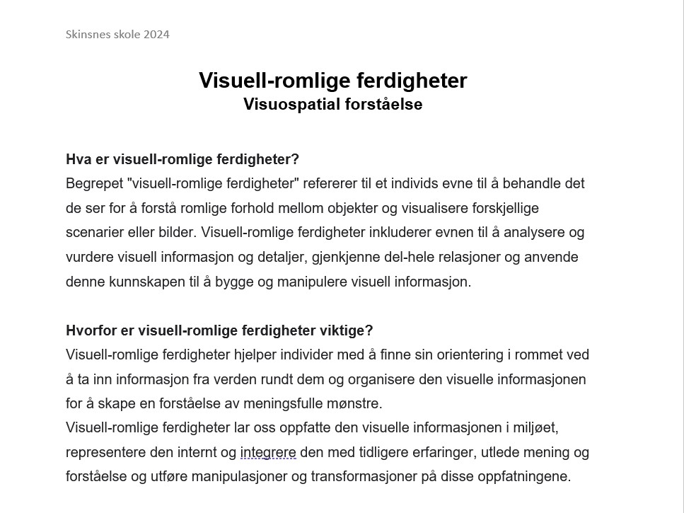
Notes:
4 siders dokument med faglig informasjon om visuospatial forståelse, samt gode råd for oppfølging på skolen og hjemme.

Slide 50
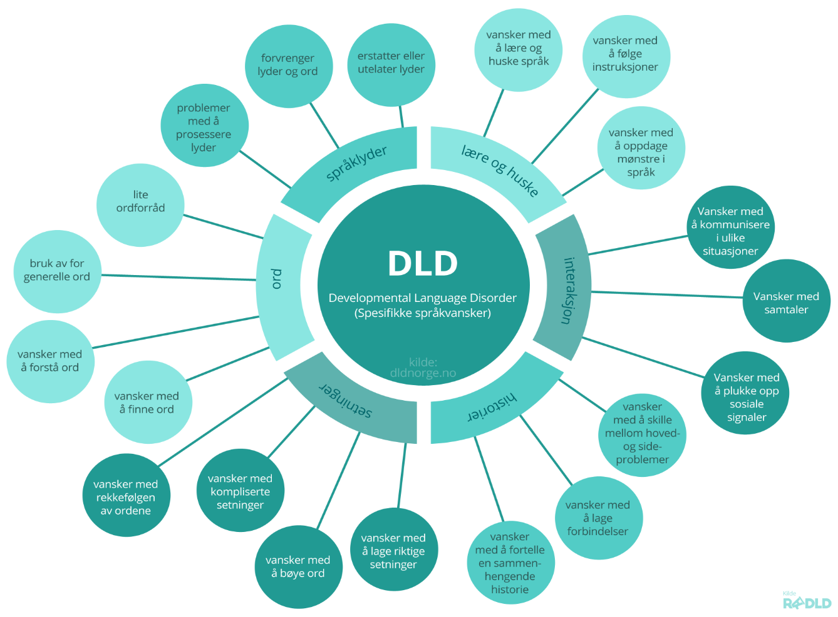
F80.2 Impressiv språkforstyrrelse Utviklingsmessige språkforstyrrelser DLD
Developmental Language Disorder
Notes:
Impressiv språkforstyrrelse erstatter det en tidligere kalte for Spesifikke språkforstyrrelser.

Slide 51

Utviklingsmessige språkforstyrrelser er en betegnelse som brukes når barn, unge eller voksne strever med sitt eget språk, uten at vi kjenner grunnen til det. Barn med språkforstyrrelser strever med å forstå hva som blir sagt, og med å uttrykke egne tanker og følelser.
Kommunikasjon danner grunnlag for læring og all mellommenneskelig samhandling.

Slide 52
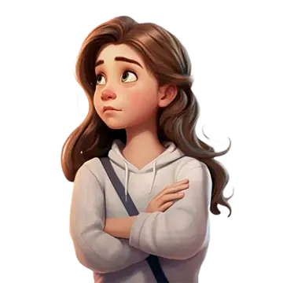
Jeg forstår ikke det du sier.
Jeg vet ikke hvordan jeg skal få sagt at jeg ikke forstår.
Notes:
De introverte med DLD er de vi ofte glemmer. De internaliserer det vanskelige og vonde, blir stille og forsvinner i mengden.

Slide 53

Jeg forstår ikke det du sier.
Jeg vet ikke hvordan jeg skal få sagt at jeg ikke forstår.
Judith Lewis Herman (1995) «De gode menneskene som hjalp meg var de som virkelig gav mine opplevelser gyldighet, og hjalp meg med å styre min atferd, istedenfor å prøve å styre meg.»
Notes:
…de ekstroverte med DLD er de vi ofte ser og hører.
Nyere forskning tyder på at atferdsproblematikken er langt mer sammensatt, og at de nevnte kategoriene ofte opptrer sammen (Greene 1998, 2010, 2011; Ogden, 2015; Solholm, 2014). Et barn vil med andre ord kunne ha både eksternaliserte og internaliserte vansker. Det kan være både eksplosivt og engstelig.
Mangel på opplevelse av mestring, enten det er faglig mestring eller mestring av sosiale krav, bygger opp frustrasjon som kan føre til utagering. Når frustrasjoner får vokse nok, og evnen til å finne alternative sosiale løsninger for å komme seg ut av en uholdbar situasjon er fraværende, er utagerende og det som betegnes som voldelig atferd (slag, spark, kasting av ting), en naturlig følge. Utagering er en konsekvens av frustrasjoner som til slutt kommer ut av kontroll. Dersom elever heller ikke opplever forståelse for det de opplever som sterkt frustrerende tapsopplevelser, medfører det en økt risiko for utagerende atferd. Frustrasjonen må finne sitt utløp. Skolen og skolesystemet er for mange elever ganske uutholdelig.

Slide 54

DLD er på mange måter en skjult vanske som ikke bare går ut over det skolefaglige, men også det sosiale.
Barn og unge med DLD har ofte sameksisterende vansker, for eksempel oppmerksomhetsvansker, motoriske vansker, lese- og skrivevansker, romlige- og retningsvansker, atferdsvansker og emosjonelle vansker.
Utviklingsmessig språkforstyrrelse
Notes:
Mange barn kommer til skolen med en tung sekk av vanskelige tanker og opplevelser. Andre får en tung sekk av vanskelige tanker og opplevelser – av skolen. Språkforstyrrelser kan forveksles med oppmerksomhetsvansker eller atferdsvansker. Det er lett å tenke at eleven ikke følger med, ikke lytter eller er lat. Dersom eleven har uoppdagete språkforstyrrelser, går de glipp av svært mye undervisning, da skolens opplegg stort sett baserer seg på språk. Språkforstyrrelser opptrer ofte sammen med dysleksi, og elever med et slikt sammensatt vanskebilde vil også ha store problemer med lesing og skriving. Samlet sett strever elever med språkvansker ofte med skolefaglige prestasjoner.
Sosialt samspill er også ofte vanskelig for barn og elever med utviklingsmessige språkforstyrrelser. De kan streve med å delta i en samtale med jevnaldrende, og de er mer utsatt for mobbing. Språkforstyrrelser øker sårbarheten for psykiske vansker, dersom de ikke blir oppdaget.

Slide 55
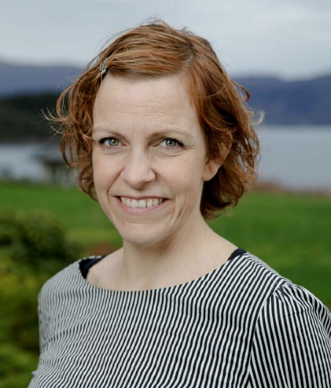
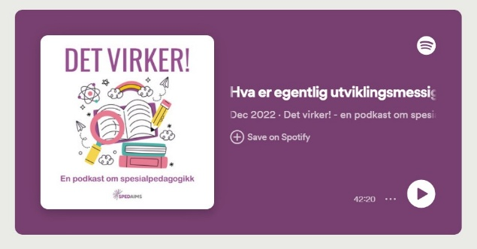

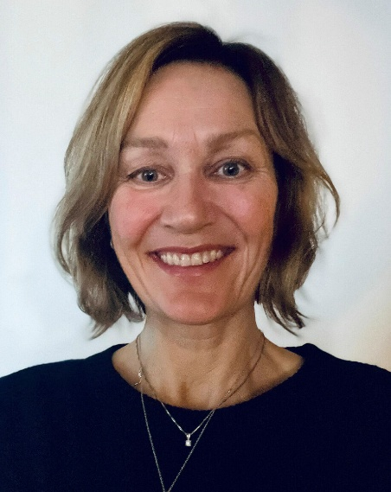
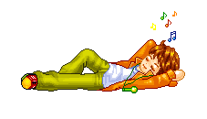
– Vanskene kan komme i ulike deler av språket, og måten de kommer til uttrykk på, kan endre seg gjennom utviklingsløpet. Vi sier gjerne at de viser seg tidlig, men mange blir dessverre ikke oppdaget før ganske sent, forteller Frøydis Morken, forsker ved Institutt for biologisk og medisinsk psykologi på Universitetet i Bergen.
https://www.forskning.no/barn-og-ungdom-partner-podcast/vetle-17-har-utviklingsmessige-sprakforstyrrelser-jeg-vokste-opp-med-en-veldig-redd-folelse-jeg-folte-at-jeg-ikke-kunne-snakke/2134380
Sissel Ingvaldsen er psykolog og jobber med barn og unge med språkforstyrrelser i Statped, avdeling språk/tale. Hun forteller at DLD er relativt vanlig i Norge.
– Det er en ganske skjult vanske og er derfor ikke så lett å få øye på, men det er faktisk slik at 1 av 14 har utviklingsmessige språkforstyrrelser. Det vil si at det i gjennomsnitt er to elever i hver klasse, sier hun.

Slide 56
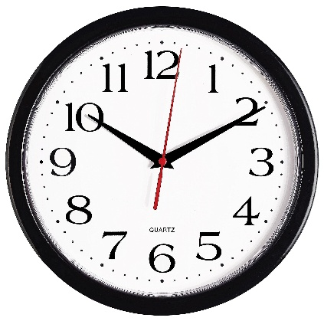
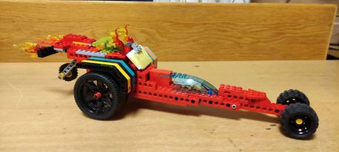
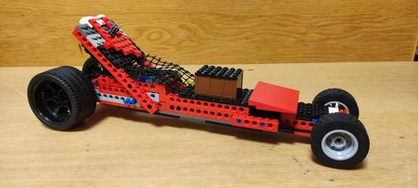
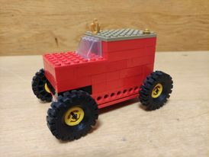
Visuospatial forståelse (rom og retningsforståelse)
Visuospatiale forståelse er evnen til å utføre romlig visualisering og romlig resonnement i hodet.
Visuospatiale ferdigheter innebærer evnen til å organisere, manipulere og tolke visuelle stimuli, samt å forstå romlige relasjoner mellom objekter. Det handler videre om å kunne visualisere, oppfatte en helhet som sammensatte deler, forståelse av tid, avstand, beregninger, mål, vekt, volum mm.
Notes:
Hvilket fag tror du mange av disse elevene strever spesielt med? Flere av disse elevene er det mistanke om har dyskalkuli, siden utfordringene i matte er så store, men de strever med den visuospatiale forståelsen.

Slide 57

Prøv deg selv
Prismetest Kan du fortelle når 1 er foldet for å danne et trekantet prisme, hvilke av følgende (2-7) kan lages? Merk: farger er kun på den ene siden. Baksiden er hvit.

Slide 58
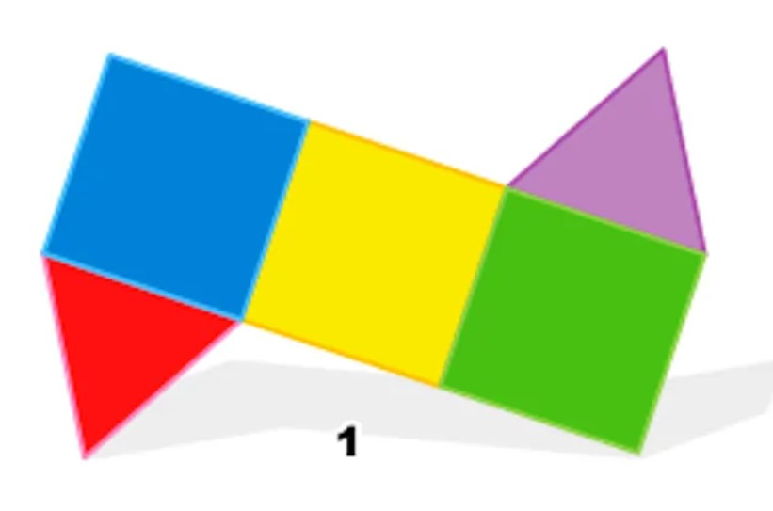
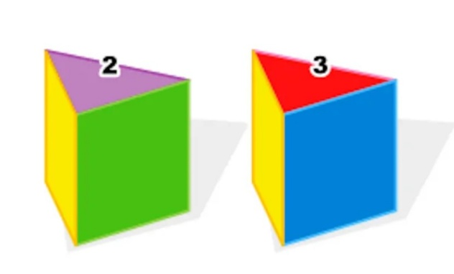
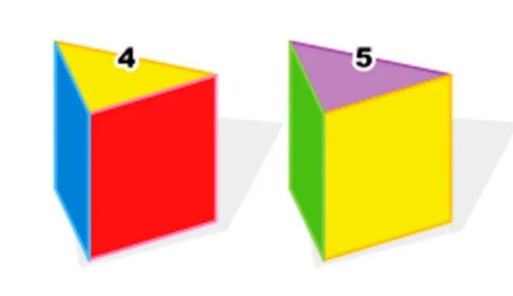
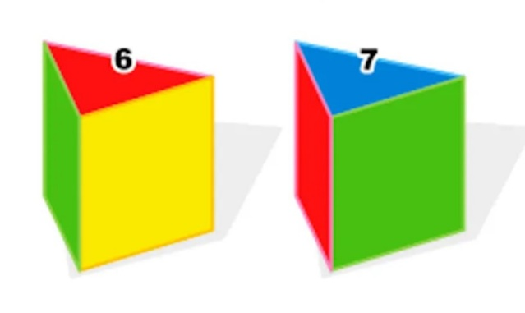
Notes:
For å finne svaret, lag et bilde av prismet som brettes mentalt. Mens du gjør det, hold styr på de relative plasseringene til de forskjellige fargene. Da får du at 2, 3 og 6 er rette.

Slide 59
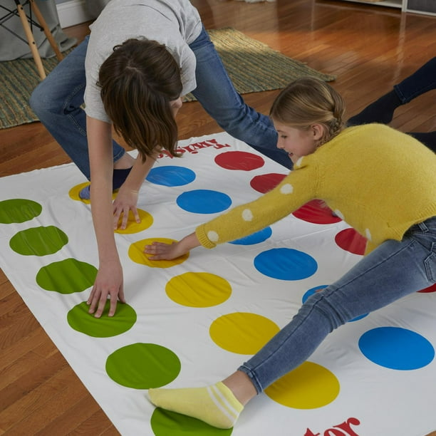

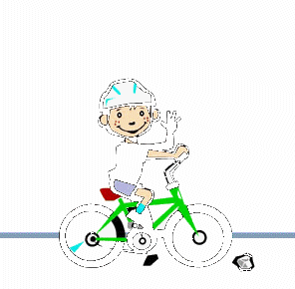
Notes:
Mange av disse elevene strever med forskjellen på høyre – venstre. De strever med mangelfull koordinasjon mellom visuelle inntrykk og motoriske bevegelser, som igjen påvirker deres rom- og retningsforståelse

Slide 60
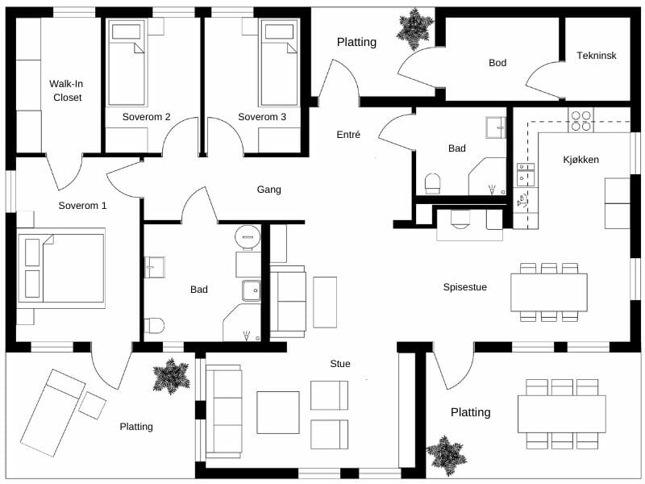
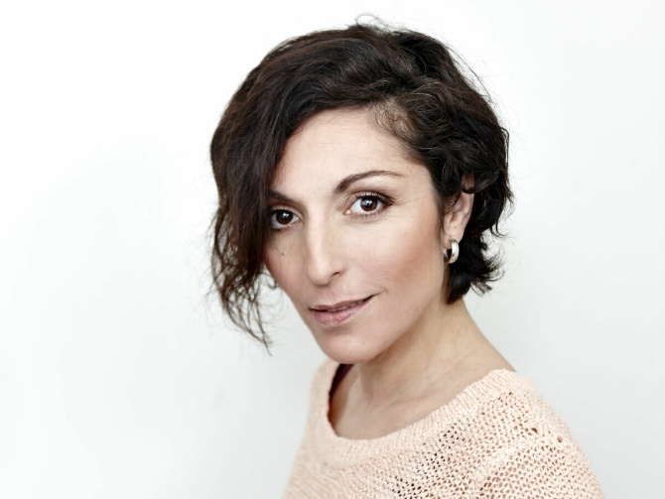
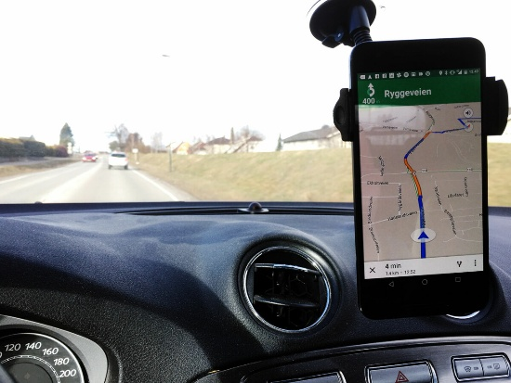
Notes:
Lisa Tønne strever med visuospatial forståelse. Da hun og mannen skulle bygge hus kikket hun på kartet og pekte på en firkant hun tenkte var et rom og sa: «I det rommet kan jeg gjøre yoga!» Mannen kikket på henne og svarte: «Så du vil gjøre yoga i pipa?» Når hun er ute og kjører og bruker GPS’en blir hun helt stresset hvis stemmen sier: «Sving til høyre om 200 meter.», for hun aner ikke hvor mye 200 meter er!

Slide 61

Råd i forhold til elever med DLD
Gi visuell støtte: Bruk bilder, praktiske eksempler, filmsnutter, ordbilder, farger, symbolsystemer og illustrasjoner for å støtte elevenes forståelse av fagstoffet, samt begrepslæring.
Visuell støtte bidrar til en økt forståelse av det som gjennomgås i klasserommet.
Dysleksi
Tilstanden innebærer en svekkelse i hjernens evne til å omforme skrift som øynene oppfatter, til meningsfylt språk, og motsatt omforme muntlig språk til skrift. Dysleksi er på mange måter det som skjer når ordene ikke gir mening.
«Skårer lavt på verbal forståelse»
Utviklingsmessig språkforstyrrelse
Råd i forhold til elever med lav visuospatial forståelse I
Generelle klasseromsstrategier inkluderer å redusere antall visuelle visninger, tegninger og diagrammer som kan overvelde en elev, og erstatte dem med klare verbale instruksjoner.
Råd i forhold til elever med lav visuospatial forståelse II
På grunn av utfordringer i forhold til det visuelle minnet er det viktig å jobbe for å øke det verbale minnet.
Notes:
Som dere så tidligere så strever vår tenkte elev med både Utviklingsmessig språkforstyrrelse og lav Visuospatial forståelse. Det kan gi en del utfordringer dersom vi ikke har kunnskap nok om hva det innebærer. Samtidig er det noen råd og prinsipper som trumfer alle disse. Det er trygghet, anerkjennelse, relasjon, mestring, og sammen med eleven og foresatte må en ved hjelp av disse finne den individuelle veien for eleven gjennom de faglige rådene.

Slide 62
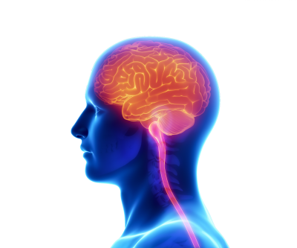
Hukommelse er en prosess som består av 3 hovedelementer
Input
Visuell
Auditiv
Lagring
Korttids
Langtids
Output
Visuell romlig intelligens er ikke en fast evne. Alle har mulighet til å øve opp evnen.
Notes:
Noen har verbal tanke og hukommelse. De husker og lærer best gjennom det som blir sagt. Andre har visuell tanke og hukommelse. De lærer best gjennom det de ser. Andre kombinerer de to. Hvis vi ser på visuell romlig intelligens så er det ikke en fast evne. Selv om noen mennesker er bedre på romlig prosessering enn andre, er den gode nyheten at alle kan forbedre seg gjennom å trene på visuelle romlige aktiviteter​​.

Slide 63



Notes:
Bildene viser Tangram (kinesiske brikker som kan settes sammen til ulike former og figurer). Vitenskapelige undersøkelser viser at når barn øver på visuospatiale ferdigheter fra tidlig alder vil det kunne si noe om deres matematiske ferdigheter som unge voksne. Helt ned i 4 måneders alder viser visuospatial øving effekt. Romlig evne og kunnskap kan bygges videre på, og den er varig. De som mestrer ferdighetene i tidlig barndom, uavhengig av kjønn, vil få flere muligheter til å øve og forbedre den med alderen. For flere tips se: https://www.parentingforbrain.com/visual-spatial-reasoning-skills-stem/

Slide 64
Råd i forhold til elever med DLD
Gi visuell støtte: Bruk bilder, praktiske eksempler, filmsnutter, ordbilder, farger, symbolsystemer og illustrasjoner for å støtte elevenes forståelse av fagstoffet, samt begrepslæring.
Visuell støtte bidrar til en økt forståelse av det som gjennomgås i klasserommet.
Dysleksi
Tilstanden innebærer en svekkelse i hjernens evne til å omforme skrift som øynene oppfatter, til meningsfylt språk, og motsatt omforme muntlig språk til skrift. Dysleksi er på mange måter det som skjer når ordene ikke gir mening.
«Skårer lavt på verbal forståelse»
Utviklingsmessig språkforstyrrelse
Råd i forhold til elever med lav visuospatial forståelse I
Generelle klasseromsstrategier inkluderer å redusere antall visuelle visninger, tegninger og diagrammer som kan overvelde en elev, og erstatte dem med klare verbale instruksjoner.
Råd i forhold til elever med lav visuospatial forståelse II
På grunn av utfordringer i forhold til det visuelle minnet er det viktig å jobbe for å øke det verbale minnet.
Notes:
Som dere så tidligere så strever vår tenkte elev med både Utviklingsmessig språkforstyrrelse og lav Visuospatial forståelse. Det kan gi en del utfordringer dersom vi ikke har kunnskap nok om hva det innebærer. Samtidig er det noen råd og prinsipper som trumfer alle disse. Det er trygghet, anerkjennelse, relasjon, mestring, og sammen med eleven og foresatte må en ved hjelp av disse finne den individuelle veien for eleven gjennom de faglige rådene.

Slide 65
Husk den usynlige ryggsekken!
Diagnoser
Stress, press og vanskelige opplevelser
Situasjonsforståelse og emosjonell intelligens!
Notes:
Mange av våre elever har gjennom år gått i kronisk fight-freeze-flight.
Situasjonsforståelse! Situasjonsforståelse og emosjonell intelligens Den voksne må ha evne til å endre seg underveis, legge bort planlagte handlinger og formål, erstatte plan A med plan B, og få øye på formål som en kanskje ikke hadde sett for seg, hevder Lorentzen et al. (2018), som også omtaler dette som å ha situasjonsforståelse. I tillegg til situasjonsforståelse bruker Fallmyr (2020) begrepet emosjonell intelligens. Kjernen i begrepet er at du hjelper barnet og deg selv til å prosessere følelser via aksept av følelsen, du toner deg inn på barnet ved bruk av stemme og kropp, undersøker hva barnet føler gjennom å undre deg eller spørre, bekrefter med ord eller kroppsspråk at du forstår barnet, validerer følelsene ved å gi mening til følelsesreaksjonen og du tar hensyn til behovene som følelsene viser til og samregulerer med barnet, hevder Fallmyr (2020). Vi kan her se det Olkowska & Landmark (2016) forteller om en terapeutisk relasjon, hvor den skoleansatte og barna han jobber med har komplementære roller. Da vil den skoleansatte i egen person være en viktig del av arbeidet med å skape kontakt, samspill, trygge og regulere barna, forteller Olkowska & Landmark (2016). Videre forteller Fallmyr (2020) at slik følelseshåndtering antageligvis er den mest effektive følelsesreguleringsmetoden de skoleansatte har.

Slide 66


Slide 67


Slide 68

Notes:
Når barn reagerer med sterke følelser på ulike måter er det ofte et smerteuttrykk.

Slide 69

Notes:
Å møte voksne som ser, hører og forstår, lindrer smerten og gjør at du kanskje til slutt kan heles, men det krever noe annet enn å bare fjerne symptomene.

Slide 70


Summeoppgave
4 minutter
Ingen barn klarer seg alene. Alle barn trenger å bli sett, hørt og anerkjent.
Hvordan kan du være en som gjør usynligheten litt mindre?

Slide 71

Traumer
Enkeltstående traumer Type 1 traume (akutte traumer) som er et resultat av enkeltstående overveldende hendelser.
Utviklings- eller relasjonstraumer Type 2 (komplekse traumer) som er et resultat av langvarig eksponering for traumatiserende situasjoner.

Slide 72

Alle barn er bare en voksen fra å få et godt liv.

Slide 73

Forskningsresultater viser at traumebevisste miljøer som gir rom for heling og vekst er en nødvendig forutsetning for at en mer spesialisert traumeterapi skal kunne ha effekt for barn og unge som har det vanskelig. Det kan forskningsmessig argumenteres for at slike miljøer er det aller viktigste for å få til en god terapeutisk utvikling.
Skolen, og den måten vi møter barn som har det vanskelig på, er utrolig viktig for deres heling og videre utvikling.

Slide 74

«Jo sunnere relasjoner et barn har, desto større er sannsynligheten for at de heles fra traumer. Relasjoner er den kraften som gjør endringer mulig. Den mest virkningsfulle terapien er menneskelig kjærlighet» (Perry B, Gutten som ble oppdratt som hund s.19).

Slide 75



Ideelle
Reelle
Notes:
Det ideelle i skolen var at vi får god hjelp og oppfølging når barn har det vanskelig. At ulike etater kommer inn og hjelper barnet slik at det igjen blir stabilt og mottagelig for læring. Det reelle er at vi må stole på oss selv – og vi må selv inneha den kompetansen vi trenger for å stabilisere barnet.

Slide 76

Traumebevisst omsorg - TBO

Slide 77
Trygghet
Fysisk og emosjonell trygghet (NB: opplevd trygghet)
Forutsigbarhet
Tilgjengelighet
Ærlighet
Åpenhet
Makt og kontroll… Trygghet er ikke det samme som harmoni. Reguleringsstøtte.
Notes:
1.Trygghet Utviklingsteoretikere som Abraham Maslow, Erik Erikson og John Bowlby mente at opplevelsen av trygghet er et grunnleggende behov hos barn. Trygghet er et komplekst begrep som inneholder mange elementer som omsorgspersoner må ta innover seg. I tillegg til de mer grunnleggende behovene som fysisk og emosjonell trygghet er det slik at forutsigbarhet, tilgjengelighet, ærlighet og åpenhet er sentrale for å skape trygge miljøer for barn og unge.
Uro kan være et tegn på at barn/unge vokser. Et tegn på at de er på vei til å bli tryggere. TRYGGHET er ikke det samme som harmoni. Trygghet er ikke at barnet bare viser at det har det godt. TRYGGHET rommer de overveldende følelsene, frykten og det smertefulle. Den rommer også det sårbare ved å våge å glede seg sammen med noen. Trygghet er det rommet der barn og unge sakte men sikkert kan la de følelsene og behovene de har fortrengt, komme fram. Trygghet er det rommet der voksne kan tåle å ta i mot følelsene bak atferden. Der voksne kan gi reguleringsstøtte slik at de følelsene og stressreaksjonene som for barnet er uforståelige, kan integreres og bli en del av identiteten – uten at barnet blir stresset av dem lenger.

Slide 78

«Du er heldig som vokser opp i en trygg og god familie.» .
Jente utsatt for seksuelle overgrep hjemme fra hun var 3 år
Opplevd trygghet er noe annet enn trygghet definert av andre. Vi må sjekke ut med de vi skal være der for.
«Hva trenger du for å være trygg?» .

Slide 79
Relasjon
Trygge og gode relasjoner.
Ser
Hører
Forstår
Velger å bruke tid på meg
Barn trenger voksne som er tilstede her og nå. Å skape trygge og gode relasjoner er ALLTID den voksnes ansvar.
Notes:
Positive relasjoner er nødvendig for sunn menneskelig utvikling. Å skape en god relasjon mellom voksen og barn, er ALLTID den voksnes ansvar.

Slide 80
Følelsesregulering
(affektregulering)
Evnen til å regulere følelser og impulser på en god måte er en av de mest sentrale beskyttende faktorer for sunn utvikling.
Ferdigheter
Mestringsstrategier
Samregulering – ikke makt og kontroll. Snakk med – ikke om. Følelser har ingen funksjon hvis ikke de blir møtt.
Notes:
Barn og unge trenger hjelp til å lære å mestre egen regulering. Barna skal bli kjent med følelsene sine og lære seg et språk for dem. Det er viktig at vi som voksne anerkjenner alle følelser som " lov". Å skape en god relasjon mellom voksen og barn, er ALLTID den voksnes ansvar. Mange barn erfarer at følelser ikke kan brukes til noe. De er aldri blitt møtt. Å vise sorg, glede, sinne, har ikke hatt noen nytte. Derfor er de stengt ute. Følelser har ingen funksjon når de ikke blir møtt. På samme måte kan vi repeterende lære at følelser kan brukes til noe. Når de blir møtt. Dette er hjelperens oppgave. Tåle følelser, møte følelser og gi støtte til at barnet kan romme og integrere følelsene. Se for deg et lite barn. Det blir redd, aktivert, tilknytningssystemet utløses, det søker en voksen, den andre, men det er ingen der. Barnet lærer tidlig at det må hjelpe seg selv. Tilknytningssystemet blir forstyrret. Når de blir redde, fortsetter de bare med det de holder på med, de stiller seg ikke sårbare, har ingen erfaring med at det er noen der som møter deres behov. Dette kan vi se på større barn og ungdommer som har forstyrrelser i tilknytningssystemet. Om vi ser nøye, ser vi at de verken avviser eller kommer oss i møte, men de kan stivne når de blir redde. Men fortsetter ofte å leke, gjøre det de holder på med. Mens deres egentlige behov er at noen skaper trygghet, tilbyr relasjon. De har erfart at det ikke er trygghet der når de trenger den, de er nødt til å stole på seg selv. Dette er krevende – for barnet er både i alarmberedskap og redd, med et tilknytningssystem som ikke fungerer som det skal.

Slide 81


Aktiv lytting
Refleksjon
Sette ord på følelser
Se bak smerteuttrykket. Hva er den primære smerten?
…og hvordan møter vi den uten å tilføre en sekundær smerte?
Notes:
Barn og unge trenger hjelp til å lære å mestre egen regulering.

Slide 82
Læringsstrategier basert på selvregulering (refleksjon)
Hva har du lært nå?
Hvordan lærte du det?
Hva var vanskelig?
Hva var lett?
Hvordan tenkte du nå?
Det er ved å reflektere vi kan justere og etablere.
Notes:
Barn og unge trenger hjelp til å lære å mestre egen regulering.

Slide 83

Sett, hørt og forstått?
Å se barnets behov er noe annet enn å se barnets atferd.
Uregulerte barn og unge trenger regulerte voksne.

Slide 84


Seks drivkrefter for endring og forebygging
Den gode en-til-en relasjonen
Anerkjennelse – å bli sett
Tilrettelegging
Begrensning av handlingsrom
Ansvarliggjøring
Opplevelsen av mestring – å lykkes

Slide 85


Den gode en-til-en relasjonen
Den gode en-til-en relasjonen er trolig den enkeltfaktoren som er mest forebyggende og atferdsdempende mht. trøbbel i skolen.
Prioritet?
3xT
Og motsatt:
Dårlige relasjoner mellom enkeltelever og voksne i skolen gjør at mange elever ikke opplever å ha en god skolehverdag. Den dårlige relasjonen kan i seg selv være kilde til konflikt.
Notes:
For mange voksne i skolen er bygging og vedlikehold av den gode en-til-en relasjonen en selvfølgelig tilnærming, hver eneste dag, og i møter med alle elever. Noen lærere har en relasjonsstyrke og en imøtekommende og tydelig tilnærming som lett fanger inn elever i negative roller. Mens det stort sett alltid er lett å etablere gode relasjoner med godt fungerende og sosialt romslige elever, så kan det samme være vanskelig i forholdet til enkeltelever i negative roller. Da kan både erfaringer, ferdigheter og kunnskaper avgjøre om man lykkes. I en trang hverdag med mange utfordringer, kan det i tillegg være lett å nedprioritere den gode relasjonen. Det kan synes mindre åpenbart at den gode en-til-en relasjonen bør prioriteres fremfor konkrete og målbare hasteoppgaver. Resultatet kan ofte være at voksne i skolen verken er tilstrekkelig i forkant for å avverge uakseptabel atferd, eller godt nok forberedt når trøbbel oppstår. Da kreves ofte desto mer tid og krefter på å rydde opp etterpå. Et verktøy
Den gode relasjonen er også et verktøy. Bygging av en god en-til-en relasjon kan brukes systematisk for å fange inn eller komme i forkant av enkeltelever og elevgrupper som trenger å bli fanget inn. Slikt sett, er det i skolens og lærerens egeninteresse å bygge gode lærer-elev relasjoner. Det kan spare voksne i skolen for mye motgang, arbeid, og bruk av tid og krefter for å ordne opp i uønskede forhold som oppstår. Den gode relasjonen kan også være avgjørende for samarbeid med hjemmene. Akkurat som lærere er forskjellige på de flest vis, så er foreldre det samme. I skolesammenheng er det skolens og lærerens ansvar å legge til rette for, og være pådriver for at samarbeidet skole-hjem skal foregå uten mye friksjon. Da kan vektlegging av gode relasjoner inn mot enkeltforelderen være avgjørende. Et selvstendig mål
Sist, men ikke minst, så er den gode relasjonen også et mål i seg selv. Gode relasjoner er norm- og holdningsdannende. Samspill, samarbeid og deltakelse i et fellesskap er viktige elementer som del av skolens dannelsesprosjekt. Utvikling av gode relasjoner til både voksne og medelever gir erfaringer og læring om blant annet å ta gode valg, og om hvordan man kan forholde seg godt til andre. En god relasjon handler i stor grad om trygghet, tillit og tilhørighet. Elever som: kanskje ikke er vant med å være på lag
ikke er flinkest til å knytte gode relasjoner
ofte går på tvers av normer og føringer
er i negative roller,
stiller store krav til voksne og voksenrollen. Voksne som klarer å inngi tillit, trygghet og tilhørighet inn mot elever som er på tvers, har en klar fordel i arbeidet med uakseptabel atferd i skolen. Den gode en-til-en relasjonen er også viktig for at voksne skal få til å ha god nok innsikt i elevgruppa. Barn som opplever tillit og trygghet i møte med voksne, kan under fire øyne fortelle mye om hva som foregår, om noen er utsatt, og om noen handler negativt i det skjulte. Barn snakker mye til voksne som de har tillit til.

Slide 86



Slide 87

Anerkjennelse – å bli sett
Anerkjennelse er mer enn bare å bli sett på gode ting man lykkes med. Anerkjennelse handler også om å bli sett som menneske, og spesielt:
dersom man sliter
dersom man er i en negativ rolle
dersom man prøver å gjøre en innsats men ikke lykkes
dersom eleven opplever noe som vanskelig eller vondt
Elever kan anerkjennes på følelser og på opplevelse, selv om handlingen de gjør ikke er akseptabel.
Notes:
Anerkjennelse og å bli sett, er almene behov. Anerkjennelse fra omgivelsene kan være en god drivkraft for å få til endring. Anerkjennelse er med på å vise retning og til å forsterke opp normer og forventninger. En elev som tar gode valg og som blir sett på det, vil i større grad kunne ta gode valg også ved neste korsvei.

Slide 88

Tilrettelegging
En viktig del av lærerrollen er å være tilrettelegger slik at elever skal få til det som skolen, foreldre og samfunnet ønsker at de skal få til.
Endring av atferd og uakseptable forhold hos enkeltelever og elevgrupper kan kreve aktiv tilrettelegging fra voksne. Det kan for eksempel være innføring av rutiner, jevnlige påminnelser, tilstedeværelse eller organisering, som har det til felles at det dels hjelper elever til å få til det som er ønsket, og dels forhindrer negativ eller uønsket atferd.
Notes:
Tilrettelegging kan gi eleven alternative og nye strategier og handlingsvalg. Omfanget av tilrettelegging vil alltid variere, og må sees i lys av elevens behov, og i sammenheng med andre tilnærminger på denne siden. Mens noen elever vil trenge utstrakt tilrettelegging for enten å lykkes, eller for ikke å ta dårlige valg, så kan andre elever ha best nytte av den gode relasjonen i samspill med ansvarliggjøring, for å ta gode valg.

Slide 89


Begrensning av handlingsrom
Grunnmuren for all virksomhet i skolen må alltid ligge fast: Ingen har, uansett grunn, rett til å ødelegge for andre, eller gjøre andre vondt. Det er skolens ansvar å stoppe krenkende og ødeleggende atferd. De fleste elevene i skolen kan ta gode valg på de fleste områder. For elever som enten fortsetter å ta dårlige valg, eller som ikke får til nødvendig endring, men fortsetter med krenkende, ødeleggende og uakseptabel atferd, kan det være nødvendig å begrense handlingsrommet.

Slide 90

NB! Begrensning av elevers handlingsrom bør alltid være del av en pakke, hvor den gode relasjonen, tilrettelegging, og ansvarliggjøring er andre viktige elementer.

Slide 91

Ansvarliggjøring
Det bør aldri være et spørsmål om man kan bruke ansvarliggjøring som virkemiddel for endring, men et spørsmål om hvordan, og innenfor hvilke rammer. Forutsetninger for god ansvarliggjøring er at det er forutsigbart hva som forventes, og forutsigbart hva som vil skje dersom man bryter med standarder og forventninger. En annen forutsetning er at ansvarliggjøringen ikke er relasjonsnedbrytende. Da kreves ansvarliggjøring uten sinne og uten negativitet. Ansvarliggjøring handler i første omgang ikke om å slå til med storslegga, men om å se, gripe fatt i og følge opp.

Slide 92


Et barn vil sjelden huske hva du sa, men de vil alltid huske hvordan du fikk dem til å føle seg.

Slide 93

Å lykkes
Alle mennesker trenger opplevelser av å lykkes. Å lykkes, bidrar til å bygge det gode selvbildet, og er samtidig et nødvendig element i arbeidet med å løfte elever ut av negative roller. Barn og voksne som lykkes på et område, ønsker gjerne å lykkes mer. Det gir et påtrykk til å gjøre mer av det samme.
Å bidra til at elever i størst mulig grad lykkes på områder vi ønsker at de skal lykkes er en sentral oppgave. Det kan være i arbeidet med fag, eller det kan være endring av uvaner eller problematisk atferd, som går utover andre.
Notes:
Noen elever trenger aktiv voksenhjelp for å komme ut av negative roller. De kan trenge påtrykk for å ta gode og ikke-destruktive valg. Eller de kan trenge en begrensning av handlingsrom, slik at de ikke har mulighet til å krenke, ødelegge eller vedlikeholde en negativ rolle inn mot omgivelsene. Begge deler kan være nødvendig for at eleven både skal oppleve aksept fra omgivelsene, og selvfølgelig også selv også opplever at "jeg er god nok". Det kan være nødvendig å ta i bruk kraftige virkemidler både for å sikre at elever opplever å lykkes, og for å hindre at elever ikke får fortsette å gjøre ting som undergraver samspill og vedlikeholder en negativ rolle.

Slide 94
Trygge elever i en inkluderende skole
Relasjonsarbeid – en kontinuerlig prosess
Tiltak | Ansvar
Kjærlighetsstolen Sett elevene i en halvsirkel. En elev sitter i en stol ved åpningen av sirkelen. Alle sier etter tur en positiv ting om den som sitter i stolen. Læreren forsterker gode utsagn! Språksetting er med på å endre/ forsterke miljøer. | Kontaktlærer
Framsnakking Skap en kultur for framsnakking. Snakk pent om andre, si positive ting, forsterk gode utsagn. Catch them being good! | Alle
Relasjonsplan Lag en plan for relasjonsarbeid for hver klasse, hver gruppe, hver elev. Det er VÅRE elever! Bruk relasjonskartleggingsverktøy. | Alle

Slide 95
Praktiske tilnærminger
Tiltak | Ansvar
Klassens time Bruk klassens time bevisst. Planlegg timene nøye. Det er en god mulighet for å jobbe med relasjon og klassemiljø. Se vedlegg for aktuelle tema. | Kontaktlærer
Mestring - faglig Legg til rette for god faglig mestring på alle plan. Mestring skaper motivasjon og faglig framdrift. Vis at du tror på eleven og at du har positive realistiske forventninger. Alle elever skal hver uke oppleve å lykkes med noe faglig. Det er vår jobb som voksne å designe øyeblikk for faglig vekst og utvikling. | Alle
Mestring - sosialt Å ha venner og oppleve å være en del av et sosialt fellesskap er en viktig beskyttelsesfaktor i ungdomsårene. Legg til rette for at alle elevene opplever mestring i et positivt fellesskap. Alle elever skal hver uke oppleve å være en del av et sosialt fellesskap. Det er vår jobb som voksne å designe øyeblikk for sosial vekst og utvikling. | Alle

Slide 96
Tiltak | Ansvar
Trygghet og forutsigbarhet Trygghet forutsetter at alle vet at de blir sett, og møtt på en god måte ut fra sine behov. Forutsigbarhet forutsetter gode tilpassede planer for hver elev. | Alle
Strategier Barn som har det vanskelig trenger at voksne ser og gjør noe med det vanskelige. Samtidig trenger de hjelp til å lære strategier for å mestre utordringene på en god måte. Det primære er å møte følelsen, ikke atferden. Atferden kan tas opp når følelsen er møtt. | Alle

Slide 97

Klassemøter – samtaleemner
Klassen min | Hvordan er klassen din? Hva er bra med klassen? Hva er ikke bra med klassen? Hvordan har du det i klassen? Hvordan tror du de andre har det i klassen? Er det noen elever som bestemmer over andre i klassen? Er det noe som kan bli bedre i klassen? Hva kan du bidra med for at ting skal være bedre?

Slide 98

Elefanten i rommet | Elefanten i rommet er de tingene som alle ser, hører, vet om og reagerer på, men som ingen snakker om eller tar opp. Er det ting du reagerer på som du synes er vanskelig å ta opp, eller snakke om? Hva må til for at du tør å snakke med andre om vanskelige ting? Hvem kan du snakke med om vanskelige ting? Har du noe som er vanskelig i ditt liv?

Slide 99

Sommerfugleffekten | Sommerfugleffekten forteller at små endringer nå, kan gi store konsekvenser over tid. Hvilke små positive endringer for deg nå kan bety mye for livet ditt videre? Hvilke små negative endringer for deg nå kan bety mye for livet ditt videre? Hva er dine drømmer i livet? Hvordan kan du nå drømmene dine? Hvem kan hjelpe deg med å nå drømmene dine?

Slide 100


Slide 101


Slide 102

Kjærlighetsstolen
Skap en kultur for å framsnakke andre. Gi rom, tid og mulighet for å omtale andre på en positiv måte.
Notes:
Kjærlighetsstolen – fredagsvenn.

Slide 103


Slide 105
Summeoppgave
2 minutter
Hvor er deres forbedringspotensiale når det gjelder forebygging, både som enkeltindivider og kollegie?
Hva skal dere gjøre for å bli bedre?
Hvordan skal dere vite at dere har blitt bedre?

Slide 106



Mobber, bråkmaker, urokråke, konfliktskaper…
Tankekors Merkelapper blir fort etablerte sannheter som skaper forventninger… …og de fleste av oss senser andres forventninger og ønsker å leve opp til dem fordi det gir anerkjennelse (negativt eller positivt).
Snill, hjelpsom, omtenksom, vennlig, høflig…
Notes:
Barns muligheter begrenses når de voksne rundt ikke klarer å skille mellom de uakseptable handlingene barnet har begått og personen barnet er og kan bli. Når voksne ønsker å straffe framfor å tenke at også dette barnet skal få hjelp, begrenses også muligheten til å endre strategi.

Slide 107


Slide 108


Slide 109


Slide 110


Slide 111
Hvorfor mistrives mange nevrodivergente i skolen?
Manglende innfrielse av, eller respekt for, behov.
Misforståelse av behov.
Manglende pauser – som er pauser.
Tas ikke hensyn til sanse følsomhet.
For lange dager.
Får ikke beveget seg.
Ikke tilpasset kommunika-sjon.
For lite forutsigbar-het.
For liten tid til forberedelse/ omstilling.

Slide 112
Hvorfor mistrives mange nevrodivergente i skolen?
Kravene tilpasses ikke overskudd eller evner.
For høye krav.
Kjedsomhet pga. manglende utfordringer.
Tester og oppgaver tilpasses ikke.
Manglende fokus på interesser og styrker.
Regler som ikke gir mening.
Feil krav.
Kan ikke det samme som jevnaldrende.
Ser ikke mening med kravene.
Notes:
For mange nevrodivergente er overskuddet – læringsvinduet – smalt og opptrer i korte tidsrom av gangen.

Slide 113
Hvorfor mistrives mange nevrodivergente i skolen?
Triggende miljøfaktorer.
For mange personer.
Høyt lydnivå.
Voksne og elever som stresser.
Visuelle forstyrrelser.
For mange stimuli.
Sterke lukter.
Negative sinns-stemninger.
Temperatur.

Slide 114
Hvorfor mistrives mange nevrodivergente i skolen?
Utfordringer knyttet til læring.
Abstrakte oppgaver.
Oppgaven gir ikke mening.
Manglende interesse.
Manglende formål.
Manglende forståelse.
Manglende overblikk.
For høye krav.
For lite utfordrende.

Slide 115
Konsekvenser
Hvis ungdommen opplever mange av de foregående momentene kan følgende skje:
Pleasing.
Maskering.
Nedsmelting.
Angst for å feile.
Utagerende atferd.
Lav selvverd.
Unngåelses-atferd.
Følelse av å mislykkes - skam.
Notes:
Autistiske nedsmeltninger, som strekker seg fra småbarnsalderen til voksenlivet, utløses ofte av sensorisk overbelastning - en konsekvens av hjernens manglende evne til å behandle et overskudd av sensoriske input effektivt. For voksne med autisme kan verdens iboende kompleksitet utløse nedsmeltninger når sensoriske input overgår deres prosesseringsevne – i likhet med en systemoverbelastning der den eneste utveien er en nedleggelse for å starte på nytt.
Mestringsmekanismer og uavhengighet: Voksne utvikler mestringsstrategier som å bruke sensoriske hjelpemidler (f.eks. støyreduserende hodetelefoner), sette klare grenser og etablere rutiner for å håndtere sensorisk overbelastning og opprettholde

